Slide 1


Wprowadzenie do Technologii Backendowych Wojciech Koszela, semestr zimowy 2024/2025
Notes:
V1.0 – 01.2024 – Core wykładu
V1.1 – 10.2024 – dostosowanie materiału

Slide 2
Agenda
Informacje Organizacyjne
Informacje o przedmiocie & Konsultacje
Warunki zaliczenia
Harmonogram
Wprowadzenie do Spring Framework
Wprowadzenie
Ekosystem
Literatura, materiały
Spring Boot
Spring Framework – podstawy
Dependency Injection
Inversion of Control
Definiowanie i wstrzykiwanie Beanów
Protokół HTTP, Spring MVC (Controller)
Spring REST
Spring Events
Spring AOP – Aspect Oriented Programming
Spring Email
Spring Scheduling
Spring Async
Spring Actuator
Swagger / Open API
Liquibase – zarządzanie bazą danych

Slide 3

Spring makes Java simple.
1. Informacje organizacyjne

Slide 4
1.1. Informacje organizacyjne
Opis przedmiotu
Założeniem przedmiotu jest zapoznanie studentów z podstawowymi pojęciami i narzędziami niezbędnymi do tworzenia zaawansowanych aplikacji webowych opartych na języku Java i frameworku Spring z wykorzystaniem relacyjnych baz danych przy użyciu standardu JPA.
Zdobyta wiedza ekspercka pozwoli na lepsze zrozumienie architektury warstwowej i tworzenie funkcjonalności wykorzystującej mapowanie obiektowo-relacyjne do pracy z bazą danych.
Konsultacje
Konsultacje w ramach przedmiotu Wprowadzenie do Technologii Backendowej (część Spring) odbywają się po wcześniejszym kontakcie e-mailowym z prowadzącym. Termin konsultacji zostanie ustalony bezpośrednio z prowadzącym:
Wojciech Koszela wojciech.koszela@wroclaw.merito.pl
Forma konsultacji: online MS Teams /stacjonarnie)

Slide 5
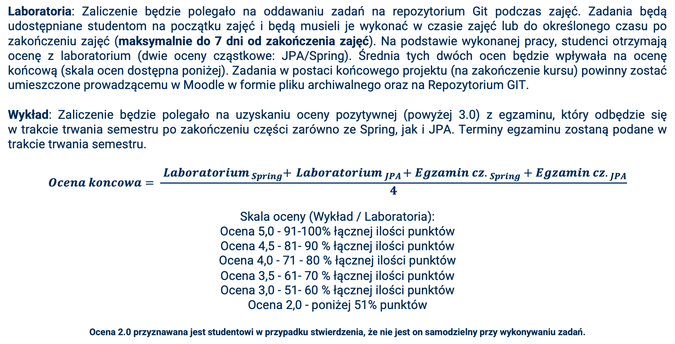
1.2. Warunki zaliczenia
Laboratoria: Zaliczenie będzie polegało na oddawaniu zadań na repozytorium Git podczas zajęć. Zadania będą udostępniane studentom na początku zajęć i będą musieli je wykonać w czasie zajęć lub do określonego czasu po zakończeniu zajęć (maksymalnie do 7 dni od zakończenia zajęć). Na podstawie wykonanej pracy, studenci otrzymają ocenę z laboratorium (dwie oceny cząstkowe: JPA/Spring). Średnia tych dwóch ocen będzie wpływała na ocenę końcową (skala ocen dostępna poniżej). Zadania w postaci końcowego projektu (na zakończenie kursu) powinny zostać umieszczone prowadzącemu w Moodle w formie pliku archiwalnego oraz na Repozytorium GIT.
Wykład: Zaliczenie będzie polegało na uzyskaniu oceny pozytywnej (powyżej 3.0) z egzaminu, który odbędzie się w trakcie trwania semestru po zakończeniu części zarówno ze Spring, jak i JPA. Terminy egzaminu zostaną podane w trakcie trwania semestru.
$$Ocena koncowa= \frac{{ Laboratorium}_{ Spring}+{ Laboratorium }_{JPA}+{Egzamin cz. }_{Spring}+{Egzamin cz. }_{JPA}}{4}$$
Skala oceny (Wykład / Laboratoria):
Ocena 5,0 - 91-100% łącznej ilości punktów
Ocena 4,5 - 81- 90 % łącznej ilości punktów
Ocena 4,0 - 71 - 80 % łącznej ilości punktów
Ocena 3,5 - 61- 70 % łącznej ilości punktów
Ocena 3,0 - 51- 60 % łącznej ilości punktów
Ocena 2,0 - poniżej 51% punktów
Ocena 2.0 przyznawana jest studentowi w przypadku stwierdzenia, że nie jest on samodzielny przy wykonywaniu zadań.

Slide 6
Wymagania dotyczące laboratorium
Wymagania techniczne
Podstawowa znajomość GIT
Projekt, który w ramach laboratorium będziemy rozwijać znajduje się pod podanym linkiem: (CapWSB-FitnessTracker )
Zadania przesyłane są prywatnego repozytorium (należy je założyć i udostępnić prowadzącemu dostęp)
Archiwum w formie .zip na zakończenie kursu na platformie Moodle
Podstawowa znajomość języka programowania obiektowego Java
Zainstalowany JDK 17 na systemie operacyjnym
Podstawowa znajomość narzędzie do budowy aplikacji - Maven
Dowolne IDE: preferencja Intellij

Slide 7
1.2. Harmonogram Specjalizacja: Sztuczna inteligencja i uczenie maszynowe
 | Data | SIiUM1m | SIiUM2m | SIiUM3m
sobota | 5.paź | Wyklad 9:00 - 10:30 |  |  | Spring
 |  |  |  | Lab 14:30 - 16:00
niedziela | 6.paź | Lab 18:00 - 19:30 | Lab 16:15 - 17:45
sobota | 19.paź |  |  |  | Spring
 |  |  |  | Lab 10:30 - 12:15
niedziela | 20.paź | Lab 18:00 - 19:30 | Lab 16:15 - 17:45
sobota | 9.lis | Wyklad 9:00 - 10:30 |  |  | Spring
 |  |  |  | Lab 14:30 - 16:00
niedziela | 10.lis | Lab 18:00 - 19:30 | Lab 16:15 - 17:45
sobota | 23.lis | Wyklad 9:00 - 10:30 |  |  | JPA
 |  |  |  | Lab 14:30 - 16:00
niedziela | 24.lis | Lab 18:00 - 19:30 | Lab 16:15 - 17:45
sobota | 7.gru |  |  | Lab 09:00 - 10:30 | JPA
niedziela | 8.gru | Lab 14:30 - 16:00 | Lab 12:45 - 14:15
sobota | 4.sty | Wyklad 9:00 - 10:30 |  |  | JPA
 |  |  |  | Lab 14:30 - 16:00
niedziela | 5.sty | Lab 18:00 - 19:30 | Lab 16:15 - 17:45
sobota | 18.sty | Wyklad 9:00 - 10:30 |  |  | Spring/JPA
 |  |  |  | Lab 14:30 - 16:00
niedziela | 19.sty | Lab 18:00 - 19:30 | Lab 16:15 - 17:45

Slide 8
1.2. Harmonogram (Cyberbezpieczeństwo)
 | Data | CB1m | CB2m
sobota | 5.paź | Lab 18:00 - 19:30 | Lab 16:15 - 17:45 | Spring
niedziela | 6.paź | Wykład 14:30 - 16:00
sobota | 19.paź | Lab 18:00 - 19:30 | Lab 16:15 - 17:45
sobota | 9.lis | Lab 18:00 - 19:30 | Lab 16:15 - 17:45
niedziela | 10.lis | Wykład 14:30 - 16:00
sobota | 23.lis | Lab 18:00 - 19:30 | Lab 16:15 - 17:45 | JPA
sobota | 7.gru | Lab 18:00 - 19:30 | Lab 16:15 - 17:45
niedziela | 8.gru | Wykład 09:00 - 10:30
sobota | 4.sty | Lab 18:00 - 19:30 | Lab 16:15 - 17:45
niedziela | 5.sty | Wykład 14:30 - 16:00
sobota | 18.sty | Lab 18:00 - 19:30 | Lab 16:15 - 17:45 | Spring/JPA
niedziela | 19.sty | Wykład 14:30 - 16:00

Slide 9
Spring makes Java reactive.
2. Wprowadzenie

Slide 10
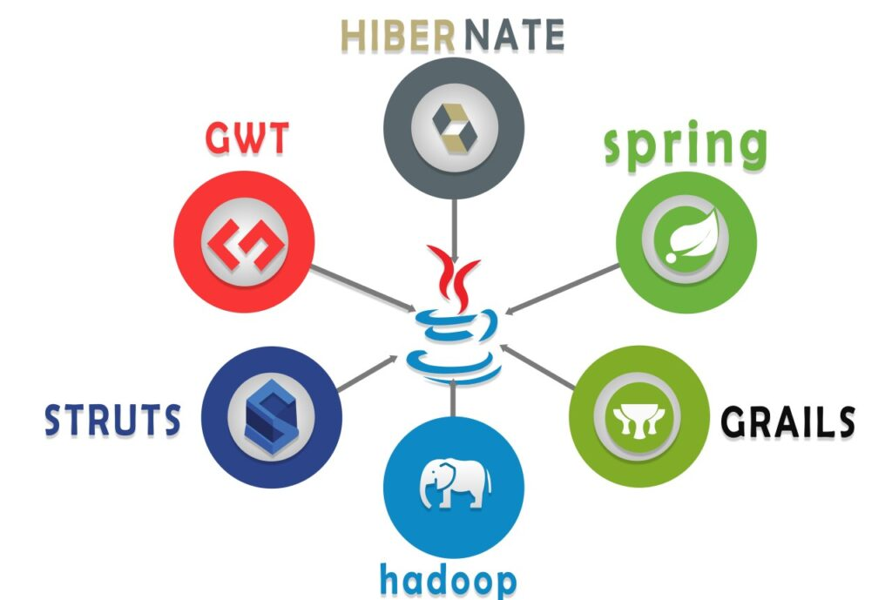
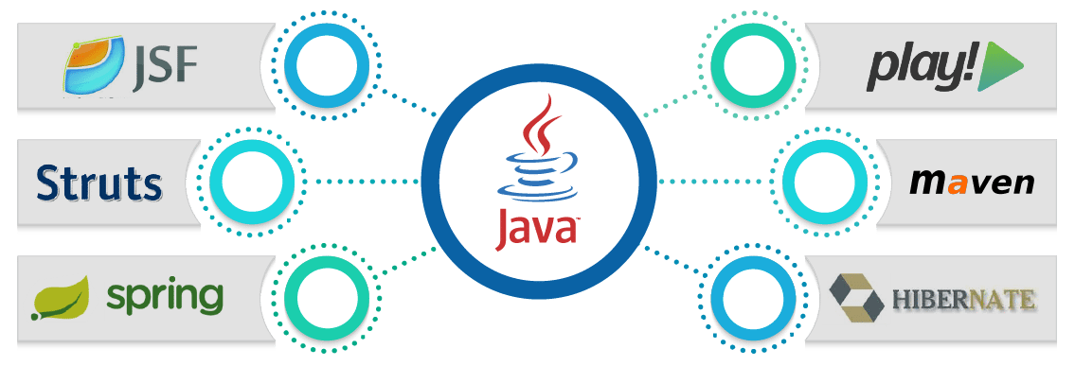
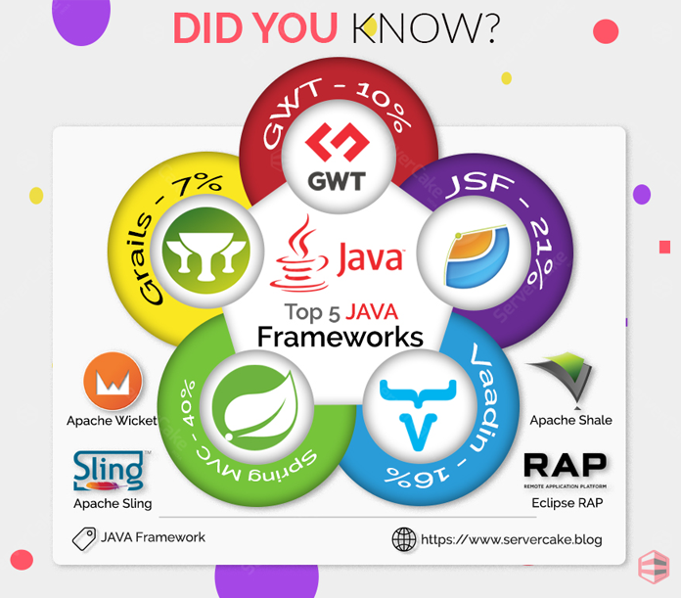

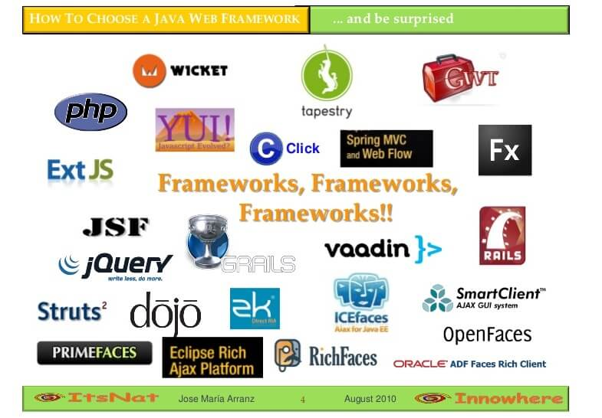
2.1. Java przykłady frameworków

Slide 11
2.1. Wprowadzenie do Spring Framework
Najbardziej popularny framework Javy Enterprise
Uruchomienie w 2002 roku, pierwsze wydanie 1 października 2002
Szkielet do tworzenia aplikacji Java
Alternatywa dla EJB (Enterprise JavaBeans)
Zapewnia elastyczność w procesie tworzenia oprogramowania
Obszerna i dobrze opracowana dokumentacja
Ułatwia implementację różnorodnych zagadnień programistycznych
Promuje najlepsze praktyki i poprawne podejścia do programowania
Dostępny na open source’owej licencji, co umożliwia szeroki dostęp i współpracę
Spring makes Java productive.

Slide 12
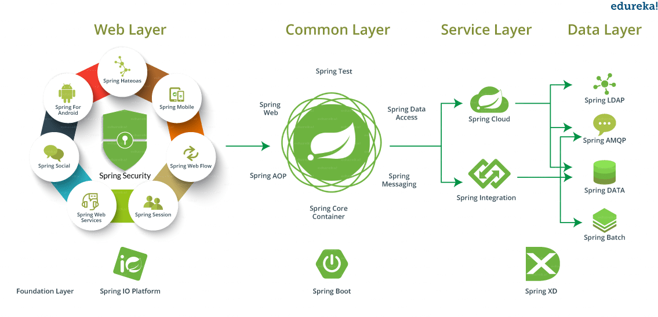
2.2. Ekosystem Spring Framework
Żródło: edureka
Notes:
Główna i najjaśniejsza gwiazda na firmamencie Springa. Fantastyczny projekt pozwalający na wygodne budowanie aplikacji webowych. To tutaj znajdziemy Spring Core, a w nim m.in: kontener IoC oraz wstrzykiwanie zależności (DI). Spring Framework zawiera w sobie również framework Spring MVC, którego popularności nie trzeba chyba nikomu przedstawiać.
Częścią Spring Framework jest również Spring AOP
https://docs.spring.io/spring-framework/docs/current/reference/html/overview.html#overview-spring
Podkreślamy, że Spring Framework to jedynie jeden z projektów Springa, a nie Spring sam w sobie. Źródła problemu z konwencją nazewniczą należy szukać w początkach Springa, kiedy to istniał sam projekt Spring Framework i był potocznie nazywany Springiem. Wraz z rozbudową platformy zaczęły się pojawiać inne projekty i pojęcie platforma Springa uzyskało szersze znaczenie.
Spring Boot
Umożliwia szybkie tworzenie aplikacji gotowych do uruchomienia od ręki. Z ciekawszych rzeczy trzeba wspomnieć choćby o zestawach szablonów startowych oraz o wbudowanym kontenerze aplikacji web (np. Tomcat), dzięki czemu możemy taką aplikację uruchomić bez potrzeby stawiania własnego serwera.
Spring Security
Szalenie popularny projekt, który kompleksowo rozwiązuje różne zagadnienia dotyczące autentykacji oraz autoryzacji. Standardowo wykorzystywany w aplikacjach webowych.
Spring Cloud
Królestwo systemów opartych na mikroserwisach. Zbudowane na Spring Boot i udostępniające szereg bibliotek ułatwiających pracę z mikroserwisami, np. load balancing, routing, czy rejestracja usług.
Spring Integration
Wsparcie dla Enterprise Integration Patterns czyli wzorców integracyjnych klasy enterprise. Mamy tutaj choćby dostęp do kolejek RabbitMQ, czy też mechanizmu JMS, albo np. do funkjconalności WebServices typu REST i SOAP.
Spring Batch
Wspiera przetwarzanie dużej ilości danych. Zawiera obsługę zatrzymywania, restartu lub ponawiania procesów, zarządzania nimi w transakcji i wiele innych ciekawych rozwiązań.
Spring Mobile
Ułatwia programowanie moblinych aplikacji webowych poprzez takie rozwiązania jak np. detekcja typu urządzenia mobilnego wysyłąjącego żądanie do aplikacji web.
Spring LDAP
Upraszcza tworzenie aplikacji używających LDAP-a.

Slide 13
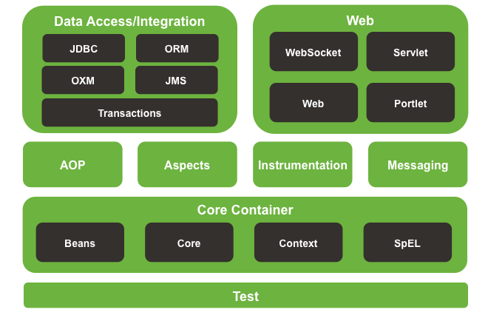
2.2. Ekosystem Spring Framework
Spring Framework składa się z kilku niezależnych od siebie modułów
Moduły można ze sobą łączyć w celu uzyskania większej funkcjonalności
Notes:
Ref: https://docs.spring.io/spring-framework/docs/3.2.x/spring-framework-reference/html/overview.html
Główna i najjaśniejsza gwiazda na firmamencie Springa. Fantastyczny projekt pozwalający na wygodne budowanie aplikacji webowych. To tutaj znajdziemy Spring Core, a w nim m.in: kontener IoC oraz wstrzykiwanie zależności (DI). Spring Framework zawiera w sobie również framework Spring MVC, którego popularności nie trzeba chyba nikomu przedstawiać.
Częścią Spring Framework jest również Spring AOP
https://docs.spring.io/spring-framework/docs/current/reference/html/overview.html#overview-spring

Slide 14
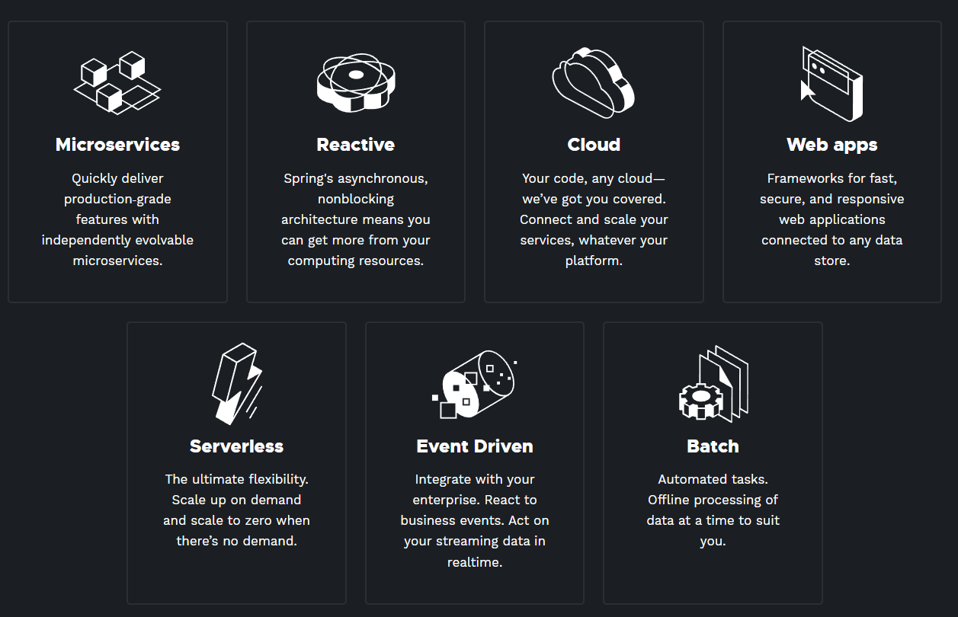
2.2. Ekosystem Spring Framework
Co Spring potrafi?

Slide 15
2.2. Ekosystem Spring Framework
Zasadniczo do czego jest nam Spring potrzebny?
public class CarRepository { public Car getById(Long id) { Connection connection = null; PreparedStatement statement = null; ResultSet rs = null; try { String sql = "select * from CAR where ID = ?"; statement.setLong(1, id); connection = DriverManager.getConnection("localhost:1521/car"); statement = connection.prepareStatement(sql); rs = statement.executeQuery(); if (rs.next()) { Car car = new Car(); car.setMake(rs.getString(1)); return car; } else { return null; } } catch (SQLException ex) { ex.printStackTrace(); } finally { try { if (rs != null && !rs.isClosed()) { rs.close(); } } catch (Exception ex) {} } return null; } }
Implementacja bez Framework

Slide 16
2.2. Ekosystem Spring Framework
Zasadniczo do czego jest nam Spring potrzebny?
Implementacja z użyciem Spring
public interface CarRepository extends CrudRepository<Car, Long> { }

Slide 17


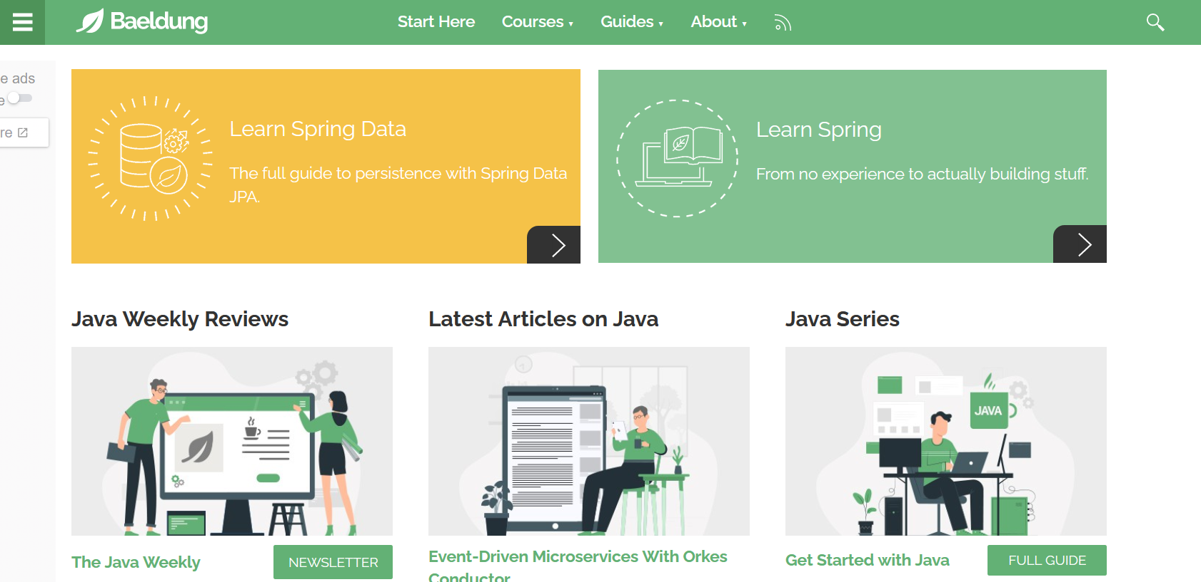
2.3. Literatura, materiały
https://www.spring.io + DOC
Spring w akcji. Wydanie 5*
Craig Walls
Edycja 6 dostępna w języku ANG
https://www.bealdung.com

Slide 18
Spring makes Java productive.
3. Spring Boot

Slide 19

3.1. Spring Boot
Umożliwia szybkie tworzenie aplikacji gotowych do uruchomienia od ręki z wykorzystaniem Springa
Paczka projektu posiada wbudowany serwer i inne niezbędne komponenty, które są potrzebne do uruchomienia aplikacji
Automatyczna konfiguracja – do uruchomienia zasadniczej aplikacji nie jest wymagana żadna dodatkowa konfiguracja. Dodanie własnej jest opcjonalna dla osiągnięcia innych/nowych korzyści
Tworzenie aplikacji z wykorzystaniem Spring Boot jest uproszczone co przekłada się łatwiejszy proces developmentu

Slide 20
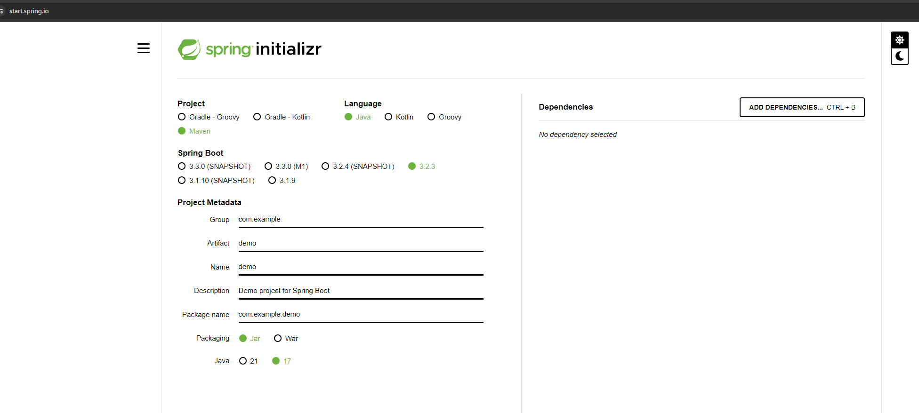
3.1. Spring Boot – Jak zacząć?
https://start.spring.io/

Slide 21
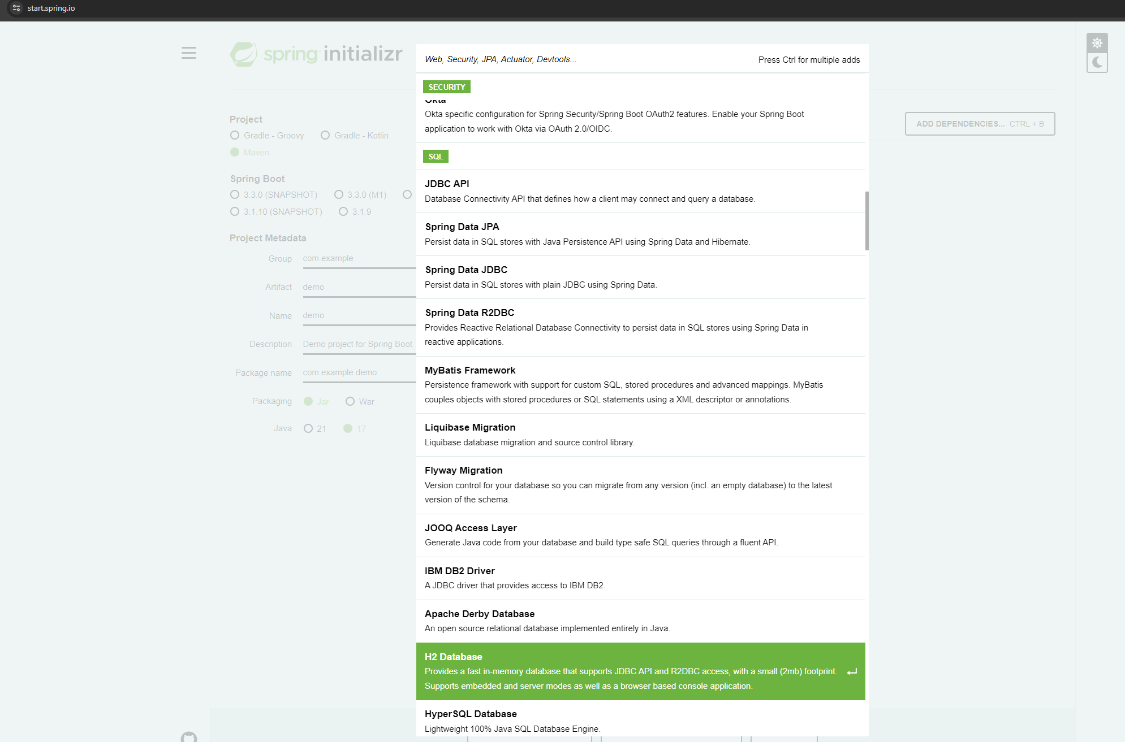
3.1. Spring Boot – Jak zacząć?
https://start.spring.io/

Slide 22

3.2. Spring Boot – Konfiguracja (pom.xml)
<project xmlns="http://maven.apache.org/POM/4.0.0" xmlns:xsi=" http://www.w3.org/2001/XMLSchema-instance" xsi:schemaLocation="http://maven.apache.org/POM/4.0.0 http://maven.apache.org/xsd/maven-4.0.0.xsd"> <modelVersion>4.0.0</modelVersion> <groupId>com.capgemini.wsb</groupId> <artifactId>CapWSB-FitnessTracker</artifactId> <version>0.0.1-SNAPSHOT</version>
<parent> <groupId>org.springframework.boot</groupId> <artifactId>spring-boot-starter-parent</artifactId> <!-- Nazwa artefaktu rodzica --> <version>3.2.1</version> <!-- Wersja Spring Boot --> </parent> <dependencies> <!-- Lista zależności potrzebnych do projektu --> <dependency> <groupId>org.springframework.boot</groupId> <!-- Grupa dla Spring Boot --> <artifactId>spring-boot-starter-web</artifactId> <!-- Starter web app --> </dependency> </dependencies> <build> <plugins> <!-- Wtyczki Maven używane do budowy aplikacji --> <plugin> <groupId>org.springframework.boot</groupId> <artifactId>spring-boot-maven-plugin</artifactId> </plugin> </plugins> </build> </project>
Wskazanie w definicji projektu (pom.xml) następujących elementów:
artefaktu (parent) spring-boot-starter-parent,
zależności potrzebnych do projektu,
plugin do budowy aplikacji
Wsparcie:

Slide 23
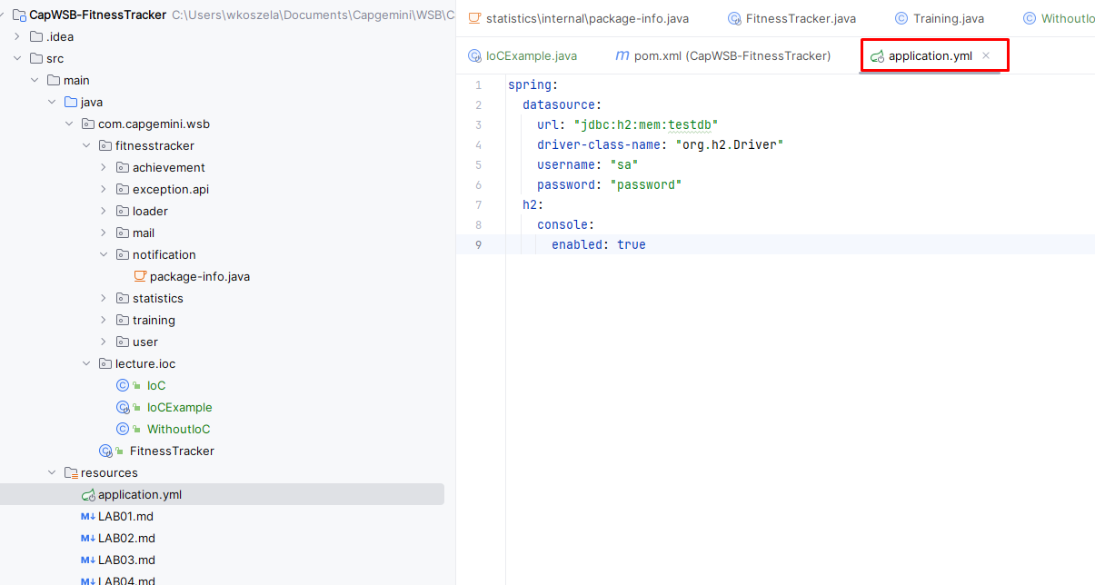
3.3. Spring Boot – Application Properties
Opcjonalnie konfiguracja aplikacji za pomocą application.properties
Różne właściwości można określić w pliku application.properties, w pliku application.yaml lub jako przełączniki wiersza poleceń. Ten dodatek zawiera listę typowych właściwości Spring Boot i odniesienia do klas bazowych, które je wykorzystują.
Kategorie application properties:
1. Core Properties
2. Cache Properties
3. Mail Properties
4. JSON Properties
5. Data Properties
6. Transaction Properties
7. Data Migration Properties
8. Integration Properties
9. Web Properties
10. Templating Properties
11. Server Properties
12. Security Properties
13. RSocket Properties
14. Actuator Properties
15. Devtools Properties
16. Docker Compose Properties
17. Testcontainers Properties
18. Testing Properties

Slide 24
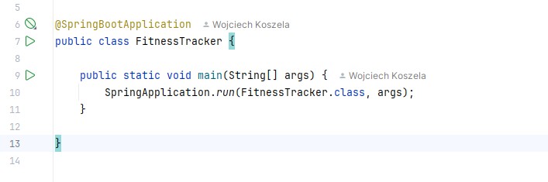
3.4. Spring Boot – @SpringBootApplication
Dodanie klasy startowej (Main class) w raz z adnotacją @SpringBootApplication

Slide 25
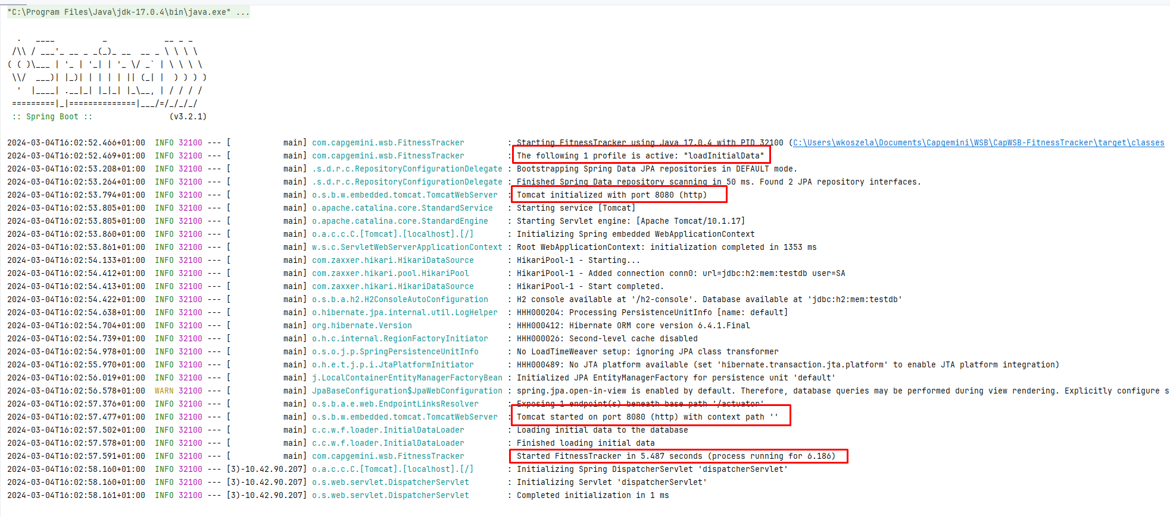
3.4. Spring Boot - @SpringBootApplication

Slide 26
Spring makes Java modern.
4. Dependency Injection
Adnotacje
@Service, @Component

Slide 27

4.1. Dependency Injection
Wstrzykiwanie zależności – Największe dobro Spring Framework
An injection is the passing of a dependency (a service) to a dependent object (a client). Passing the service to the client, rather than allowing a client to build or find the service, is the fundamental requirement of the pattern.
Notes:
Przydatne linki:
https://docs.microsoft.com/en-gb/dotnet/architecture/modern-web-apps-azure/architectural-principles
https://www.baeldung.com/inversion-control-and-dependency-injection-in-spring
https://www.tutorialsteacher.com/ioc/dependency-injection
https://www.digitalocean.com/community/tutorials/java-dependency-injection-design-pattern-example-tutorial
Inne:
https://www.baeldung.com/solid-principles

Slide 28
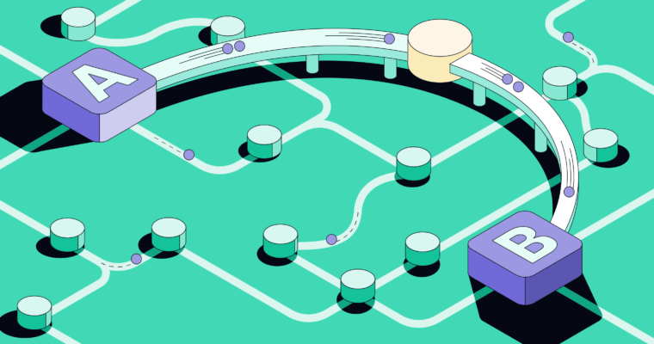
4.1. Dependency Injection
Wstrzykiwanie zależności - Największe dobro Spring Framework
Definicja: Wstrzykiwanie Zależności (DI) to wzorzec projektowy używany do osiągnięcia luźnego powiązania między komponentami oprogramowania. Polega na przekazywaniu zależności (np. obiektów i usług, których komponent potrzebuje do działania) z zewnątrz, zamiast ich tworzenia wewnątrz komponentu.
Cel: Ułatwia zarządzanie zależnościami, testowanie, utrzymanie i rozwój aplikacji. Zwiększa ponowne wykorzystanie pewnej funkcjonalności.
Zastosowanie: Spring Framework wykorzystuje DI do zarządzania komponentami aplikacji, znanych jako "beans". Framework odpowiedzialny jest za tworzenie obiektów i wstrzykiwanie zależności zgodnie z konfiguracją zdefiniowaną przez programistę.
Notes:
Przydatne linki:
https://docs.microsoft.com/en-gb/dotnet/architecture/modern-web-apps-azure/architectural-principles
https://en.wikipedia.org/wiki/Dependency_injection
https://www.baeldung.com/inversion-control-and-dependency-injection-in-spring
https://www.tutorialsteacher.com/ioc/dependency-injection
https://www.digitalocean.com/community/tutorials/java-dependency-injection-design-pattern-example-tutorial
Inne:
https://www.baeldung.com/solid-principles
https://pl.wikipedia.org/wiki/SOLID_(programowanie_obiektowe)

Slide 29
4.2. Inversion of Control
Inversion of Control: Paradygmat polegający na przeniesieniu funkcji sterowania wykonywaniem programu do używanego frameworku. W odpowiednich momentach Framework wywołuje kod programu stworzony przez programistę w ramach implementacji danej aplikacji. Odbiega to od popularnej metody programowania, gdzie programista tworzy kod aplikacji, który steruje jej zachowaniem. Następnie używa we własnym modelu sterowania bibliotek dostarczonych przez framework.
Cel: IoC ma na celu zmniejszenie sprzężenia / zależności między komponentami aplikacji, co ułatwia zarządzanie zależnościami, testowanie i rozwój.
Zastosowanie w Spring: Spring Framework implementuje IoC za pomocą kontenera Spring, który zarządza cyklem życia obiektów (beans) i zależnościami między nimi.
Przykładowo: wykonanie pewnej operacji przez klasę Foo zależy od instancji klasy Bar. W tradycyjnym podejściu, klasa Foo musiałaby stworzyć instancję klasy Bar używając operatora new lub otrzymać taką instancję z klasy fabrykującej. W podejściu IoC, instancja klasy Bar dostarczana jest do Foo w czasie wykonania programu przez zewnętrzny proces
Notes:
IoC jest szerszym pojęciem niż DI. DI jest jedną z technik realizacji IoC, skoncentrowaną na sposobie dostarczania zależności do komponentów.
Oba podejścia zmierzają do zredukowania zależności między komponentami, ale robią to na nieco różne sposoby. DI jest bardziej skoncentrowane na technicznych aspektach zarządzania zależnościami, podczas gdy IoC dotyczy bardziej ogólnej koncepcji odwrócenia kontroli przepływu programu.

Slide 30
4.2. Inversion of Control - Przykład
Przykładowo: wykonanie pewnej operacji przez klasę Foo zależy od instancji klasy Bar. W tradycyjnym podejściu, klasa Foo musiałaby stworzyć instancję klasy Bar używając operatora new lub otrzymać taką instancję z klasy fabrykującej. W podejściu IoC, instancja klasy Bar dostarczana jest do Foo w czasie wykonania programu przez zewnętrzny proces
public class WithoutIoC { public void main(String[] args) { Foo foo = new Foo(); foo.useBar(); } static class Bar { public void doSomething() { System.out.println("Doing something in Bar"); } } static class Foo { private Bar bar; public Foo() { this.bar = new Bar(); // Direct dependency! } public void useBar() { bar.doSomething(); } } }
public class IoC { public void main(String[] args) { // Instance created outside Bar bar = new Bar(); // Foo constructed with Bar (from outside) Foo foo = new Foo(bar); foo.useBar(); } static class Bar { public void doSomething() { System.out.println("Doing something in Bar"); } } static class Foo { private Bar bar; // Dependency injected from Outside public Foo(Bar bar) { this.bar = bar; } public void useBar() { bar.doSomething(); } } }
Notes:
Przykład, który opiszę, zilustruje, jak Inversion of Control (IoC) może być zastosowana w kontekście dwóch klas: Foo i Bar. Tradycyjnie, jeśli Foo zależy od Bar, to Foo musiałaby bezpośrednio tworzyć instancję Bar lub otrzymywać ją przez mechanizm fabrykowania. W podejściu IoC, instancja Bar jest dostarczana do Foo z zewnątrz, co zwiększa elastyczność i ułatwia testowanie.
Bez IoC - W tym przykładzie, Foo tworzy instancję Bar bezpośrednio w swoim konstruktorze, co tworzy silną zależność między klasami.
W podejściu z IoC, zależność Bar dla Foo jest "odwracana", czyli dostarczana z zewnątrz, często przez tzw. "Container" IoC, co umożliwia większą elastyczność.

Slide 31
4.3.1. Spring Bean
Spring Bean to podstawowy element frameworka Spring, używany do zarządzania obiektami w kontenerze Spring IoC (Inversion of Control).
Bean to dowolny obiekty zarządzany przez kontener Springa.
Bean nie musi implementować żadnego interfejsu, ani rozszerzać żadnej klasy
Bean zazwyczaj produkowany jest przez fabrykę Springa.
Bean definiujemy w kontekście aplikacji za pomocą XML, kodu Javy lub innych metod.
Kontener Spring używa fabryki beanów (BeanFactory) lub kontekstu aplikacji (ApplicationContext) do tworzenia, konfigurowania i zarządzania beanami.
Konwencje nazewnictwa Beana
Konwencja polega na używaniu standardowej konwencji Java dla nazw pól podczas nadawania nazw komponentom bean. Oznacza to, że nazwy beanów zaczynają się od małej litery i stamtąd są pisane literą w notacji camelCase.
Konsekwentne nazewnictwo beanów sprawia, że ​​konfiguracja jest łatwiejsza do odczytania i zrozumienia. Ponadto, jeśli używasz Spring AOP, bardzo pomaga to w stosowaniu porad dotyczących zestawu beanów powiązanych po nazwie.
Notes:
Niestety, nie ma jednoznacznych odpowiedzi na proste pytanie, czym tak naprawdę jest Spring Bean. Niektóre objaśnienia schodzą na tak niski poziom, że pomijany jest szerszy obraz, podczas gdy inne są zbyt niejasne.

Slide 32
4.3.1. Spring Bean
Kontener BeanFactory zajmuje się:
Tworzeniem beanów: Kontener używa definicji beanów do tworzenia i konfigurowania obiektów.
Zarządzaniem zależnościami: Automatycznie wstrzykuje zależności pomiędzy beanami, co pozwala na luźne powiązanie komponentów.
Zarządzaniem cyklem życia beanów: Oferuje wsparcie dla różnych etapów cyklu życia beanów, od inicjalizacji po zniszczenie.
ApplicationContext w Spring Framework to zaawansowany interfejs kontenera, który rozszerza możliwości BeanFactory.
Jest to centralne miejsce do konfiguracji i zarządzania beanami oraz całym kontekstem aplikacji Spring. AppContext.
Pozwala na:
Pobieranie beanów z BeanFactory (BeanFactory)
Ładowanie resource’ów (ResourcePatternResolver)
Publikowanie eventów i rejestrowanie listenerów (ApplicationEventPublisher)
Notes:
Niestety, nie ma jednoznacznych odpowiedzi na proste pytanie, czym tak naprawdę jest Spring Bean. Niektóre objaśnienia schodzą na tak niski poziom, że pomijany jest szerszy obraz, podczas gdy inne są zbyt niejasne.

Slide 33
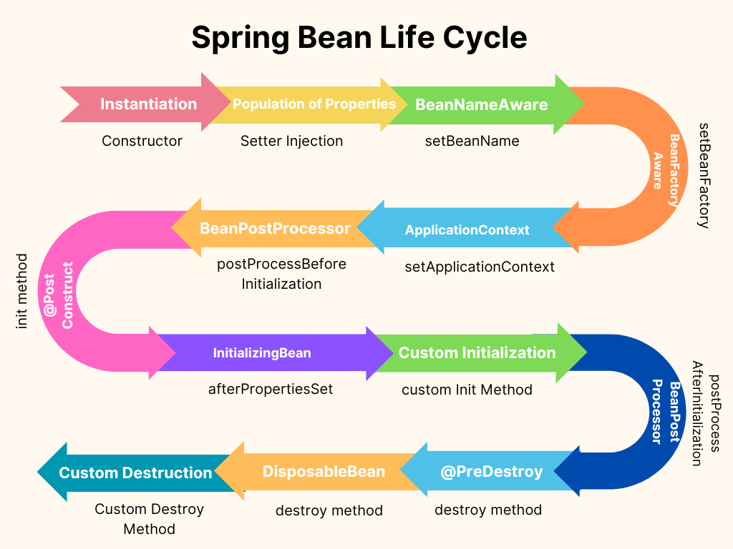
4.3.2. Spring Bean – Cykl życia @Bean
Źródło: https://bootcamptoprod.com/spring-bean-life-cycle-explained/

Slide 34
4.3.3. Spring Bean – Cykl życia @Bean - przykład
@Service public class MyBean { public MyBean () { System.out.println("Instantiation"); } @PostConstruct public void init(){ System.out.println("Initializing.."); } @PreDestroy public void destroy(){ System.out.println("Destroying.."); } }

Slide 35
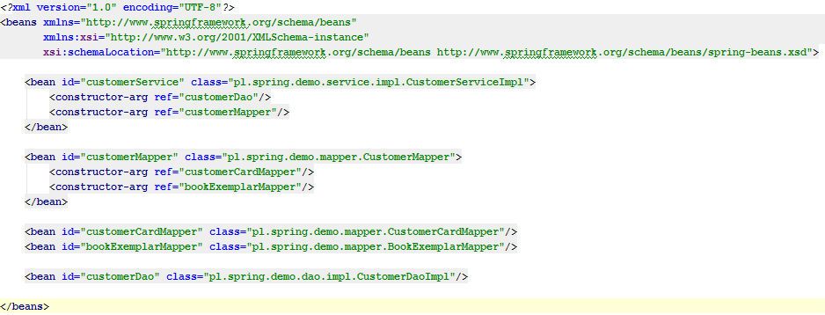
4.3.3. Spring Bean – Jak stworzyć @Bean
XML – konfiguracja @Bean

Slide 36
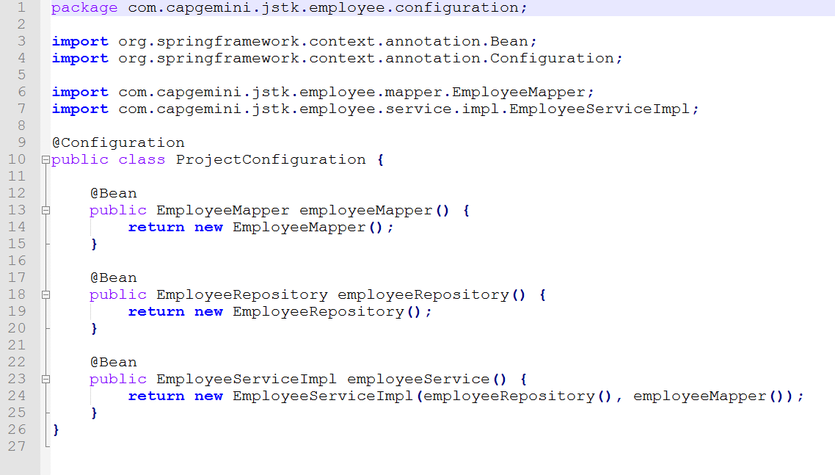
4.3.3. Spring Bean – Jak stworzyć @Bean
Java-Based Konfiguracja

Slide 37
4.3.4. Spring Bean – @Bean Scope
Istnieje kilka trybów tworzenia komponentów:
Singleton - fabryka tworzy jedną instancję komponentu JavaBean o podanej nazwie, wszystkie żądania współdzielą jeden komponent (domyślny)
Prototype: w odpowiedzi na każde żądanie fabryka tworzy nową instancję komponentu JavaBean
Request
Session
…
Request A
Request A
Dog 1
Request B
Dog
Request B
Dog 2
Request C
Request C
Dog 3
Singleton
Prototype
Notes:
Domyślnie każdy bean w Springu jest inicjowany tylko raz co skutkuje tym, że istnieje tylko jedna instancja tego beana w ramach kontenera.
Request oznacza, że nowa instancja obiektu będzie tworzona za każdym razem, gdy odbierzemy nowe żądanie (request) HTTP. W ten sposób możemy niezależnie przetwarzać dane tak, aby nie "mieszać" ich między kolejnymi żądaniami.
Session oznacza, że nowa instancja obiektu będzie tworzona za każdym razem, gdy zostanie stworzona nowa sesja, a konkretnie nowy obiekt HttpSession. Umożliwia to na przykład stworzenie dedykowanej klasy, która będzie przechowywała podstawowe informacje o zalogowanym użytkowniku.
Application oznacza, że nowa instancja obiektu będzie tworzona raz i będzie istniała w ramach cyklu życia całego kontekstu serwletu (ServletContext). Zatem jeśli mamy więcej aplikacji działających w ramach tego samego ServletContext-u, to wszystkie te aplikacje będą współdzieliły jedną instancję obiektu.
Websocket to ostatni rodzaj zakresu, który jest udostępniony przez obecną wersję Springa (Spring 5). W tym przypadku będzie istniała jedna instancja obiektu per sesja WebSocket-u

Slide 38
4.4. Wstrzykiwanie zależności
Wstrzyknięcie obiektu (Dependency Injection), w Springu może być realizowane na wiele sposobów
Odpowiedniej definicji w XML (property „constructor-arg”) (Slajd: 4.3.3)
Definicja za pomocą konfiguracji Javy
Automatycznie przy użyciu adnotacji
Konstruktor
Pole (field)
Metodę set (setter).

Slide 39
Podstawowa architektura
Repository/
DAO
Service
Controller
Database
View
Entities
DTO
Backend

Slide 40
4.4.1. Adnotacje
@Component – podstawowa adnotacja, określa że klasa jest zarządzana przez Spring
@Service – określa klasę zawierającą logikę biznesową
@Repository – klasy DAO (Data Access Object), bezpośrednia komunikacja z DB
@Controller – przetwarza żądania HTTP
Wszystkie działają i robią to samo
Wyjątkiem jest @Repository, która dodatkowo konwertuje wyjątki dostawców bazy danych
Adnotacje pozwalają oddzielić od siebie różne warstwy aplikacji
Ułatwiają czytanie i analizowanie kodu
@Bean - do annotowania metod produkujących beany
@Scope – umożliwia zmianę domyślnego czasu życia bean’a
@PostConstruct – umożliwia wywołanie części kodu zaraz po utworzeniu obiektu
@PreDestroy – umozliwia wywołanie części kodu przed usunięciem beana
@Autowired – obsługuje wstrzykiwanie obiektów
@Qualifier – pomaga w wyborze konkretnej implementacji interfejsu
@Value – wstrzykiwanie wartości z pliku konfiguracyjnego
@Configuration – oznacza klasę konfiguracyjną
@EnableAutoConfiguration, @ComponentScan ...
@SpringBootApplication
Notes:
Metadane (a więc dane o danych – w naszym przypadku dane o kodzie), która dostarczają nam takich informacji o programie, które nie są częścią tego programu (same w sobie).
Adnotacje nie mają bezpośredniego wpływu na kod, który nimi oznaczamy.
Rozpoznać je można dzięki „@”
@SpringBootApplication łączy @EnableAutoConfiguartion(konfigurauje na podstawie classpathu), @Configuration(źrodło definicji beanów), @ComponentScan(szuka beanów)

Slide 41
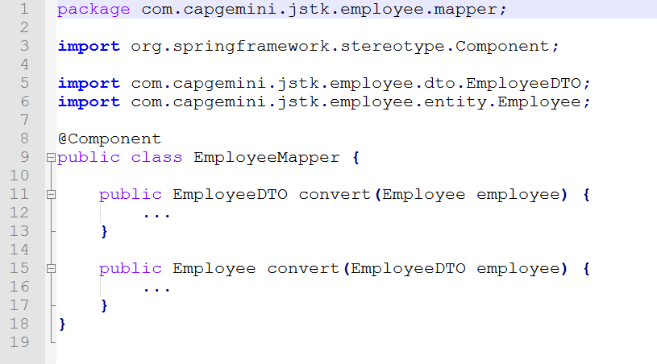
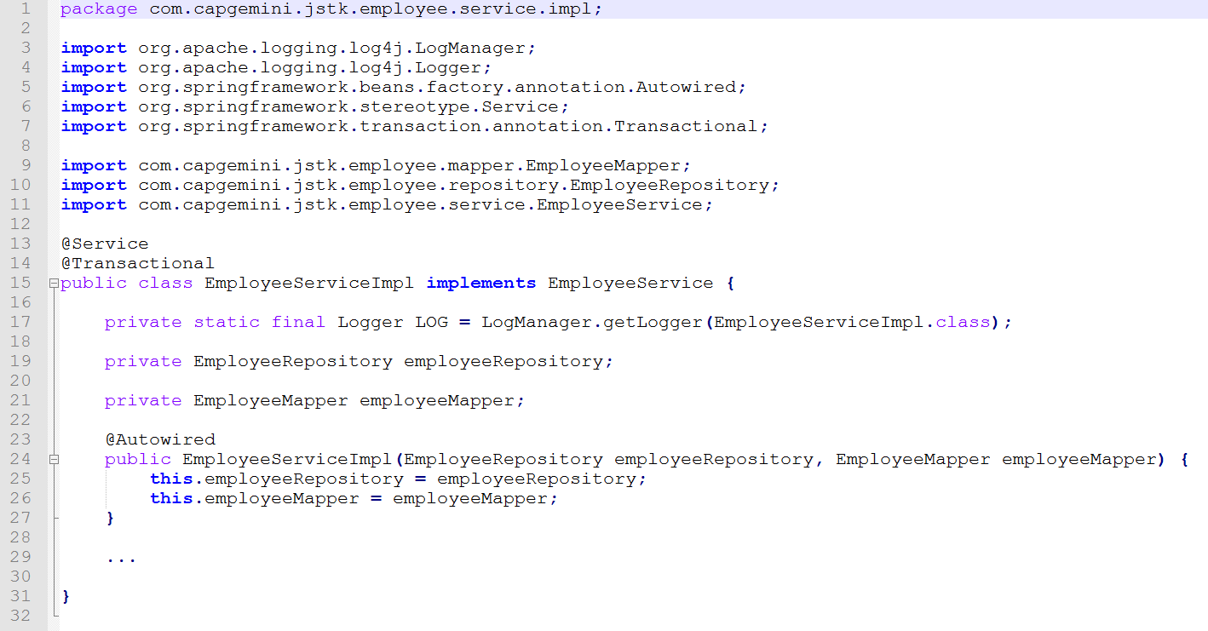
4.4.2. Wstrzykiwanie zależności
Konfiguracja automatyczna

Slide 42
4.4.3. Wstrzykiwanie zależności - konstruktor
Wstrzykiwanie przez konstruktor
Notes:
Bardzo często dzieje się „nieświadomie” to za pomocą Lomboka i adnotacji @RequiredArgsConstructor

Slide 43
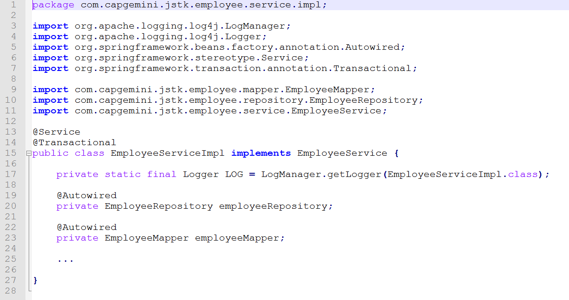
4.4.4. Wstrzykiwanie zależności - pole
Wstrzykiwanie przez pole
Notes:
Bardzo często dzieje się „nieświadomie” to za pomocą Lomboka i adnotacji @RequiredArgsConstructor

Slide 44
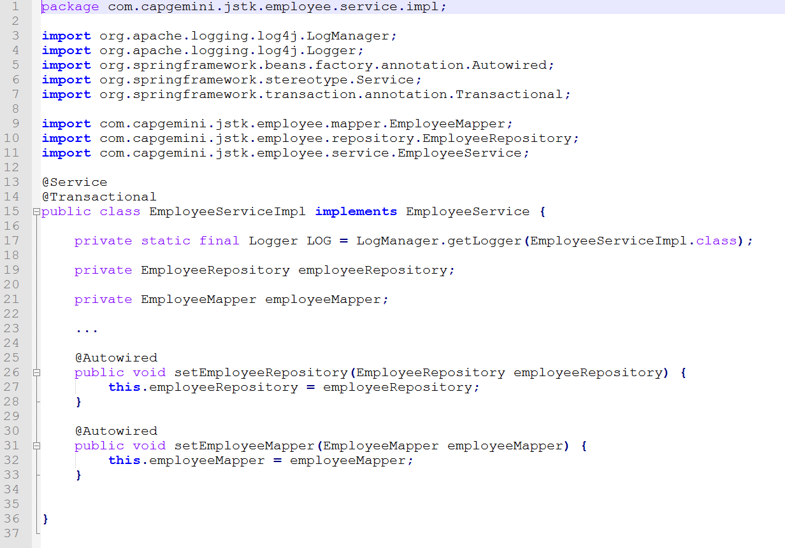
4.4.5. Wstrzykiwanie zależności - Setter
Wstrzykiwanie poprzez setter
Notes:
Bardzo często dzieje się „nieświadomie” to za pomocą Lomboka i adnotacji @RequiredArgsConstructor

Slide 45
4.4.5. Adnotacja @Value
W springu można również wstrzykiwać wartości z pliku application.properties – do tego służy własnie adnotacja @Value
Używane, gdy chcemy mieć globalną, łatwo konfigurowalną wartość
1. Application.properties:
email.subject=Email from TEST environment
2. Na poziomie Javy – w pożądanym miejscu
@Value("${email.subject}")
private String emailSubject;
Notes:
@Value można użyć tak samo jako @Autowired – na poziomie pól, konstruktora bądź settera
Po dwukropku można dodać wartość domyślną, w przeciwnym wypadku może być null
To nie musi być application.properties, można zdefiniować dodatkowe pliki z property.

Slide 46
4.4.5. Adnotacja @Profile
Spring Profiles pozwalają na definiowanie różnych konfiguracji beanów i ustawień dla różnych środowisk (np. deweloperskiego, testowego, produkcyjnego).
Umożliwiają uruchamianie aplikacji z konfiguracją dostosowaną do konkretnego środowiska bez konieczności zmiany kodu.
Deklarowanie Profili:
Profile mogą być deklarowane za pomocą adnotacji @Profile nad klasami konfiguracyjnymi lub metodami tworzącymi beany.
Można również określić aktywne profile w plikach properties/yml, na przykład: spring.profiles.active=dev, test.
Zalety Używania Profili:
Ułatwienie zarządzania różnymi środowiskami.
Poprawa bezpieczeństwa poprzez oddzielenie konfiguracji deweloperskiej i produkcyjnej.
Łatwość w utrzymaniu kodu i konfiguracji.

Slide 47
Spring makes Java reactive.
5. Protokół HTTP / Spring MVC (Controller)

Slide 48
5.1. Spring MVC – HTTP
Czym jest HTTP?
Hypertext Transfer Protocol
Protokół HTTP (ang. Hypertext Transfer Protocol) to zasady wymiany informacji i współpracy programów. Programami są serwery i klienci. Programy te wysyłają żądania (klienci) lub odpowiedzi (serwery).
Protokół HTTP jest bezstanowy – ani klient ani serwer nie przechowują informacji o wcześniejszych zapytaniach, bez przesłania dodatkowych informacji serwer nie jest w stanie rozpoznać chociażby użytkownika

Slide 49
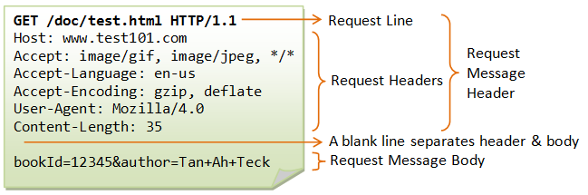
5.2. Spring MVC – Zapytanie HTTP
Zapytanie HTTP
HTTP
Nagłówek(header) – min. 1 wiersz
Metoda(np. GET)
Adres URI(/)
Ciało(body)
Przesyłane po 1. pustej linii
Wersja protokołu(HTTP/1.1)
Pozostałe nagłówki (opcjonalne)

Slide 50
5.2. Spring MVC – Zapytanie HTTP
Nagłówki HTTP
Metadane, przesyłane w formie klucz:wartość
Nagłówek | Opis | Przykład | Request | Response
Content-Type | określa, jakiego typu dane są przesyłane | Content-Type: application/json | X | X
Content-Length | zawiera informacje ile danych jest przesyłanych (bytes) | Content-Length: 20 | X | X
Set-Cookie | polecenie serwera, aby przeglądarka ustawiła wartości Cookie | Set-Cookie: UserID=JanNowak; SeenTutorial=1 |  | X
Cookie | Może przechowywać wiele wartości w postaci klucz=wartość, pary oddzielane są od siebie średnikami. | Cookie: AcceptedCookiePolicy=1; Country=Poland; | X
Location | instruuje przeglądarkę o tym, że ma wykonać zapytanie pod inny adres. W ten sposób (w połaczeniu ze statusem np. 302) w aplikacji możemy przekierowywać pod inny adres | Location: http://calieminnaaplikacja.com.pl/nowawersja |  | X
Last-Modified | może poinformować, kiedy nastąpiła ostatnia zmiana zawartości. | Last-Modified: Tue, 15 May 2015 12:45:26 GMT |  | X
Content-Disposition | może poinstuować przeglądarkę, aby zamiast wyświelać treść, pobrała ją. Można też określić nazwę, pod jaką przeglądarka powinna zasugerować zapisanie pliku | Content-Disposition: attachment; filename=“raport_roczny.pdf” |  | X
Host | obowiązkowy, informuje serwer pod jaki adres domeny chcemy wysłać zapytanie (może to być też adres IP). Pomaga to serwerom obsługującym wiele domen prawidłowo przekierowywać zapytania | Host: www.kobietydokodu.pl | X
Accept | klient informuje serwer, jakiego typu odpowiedzi akceptuje. Dzięki temu serwer może zadecydować o wysłaniu odpowiedzi np. w XML a nie JSON, co ma zastosowanie w wielu API | Accept: application/xml | X
Źródło: https://developer.mozilla.org/en-US/docs/Glossary/Request_header

Slide 51
Spring makes Java simple.
5. Protokół HTTP / Spring MVC (Controller)

Slide 52
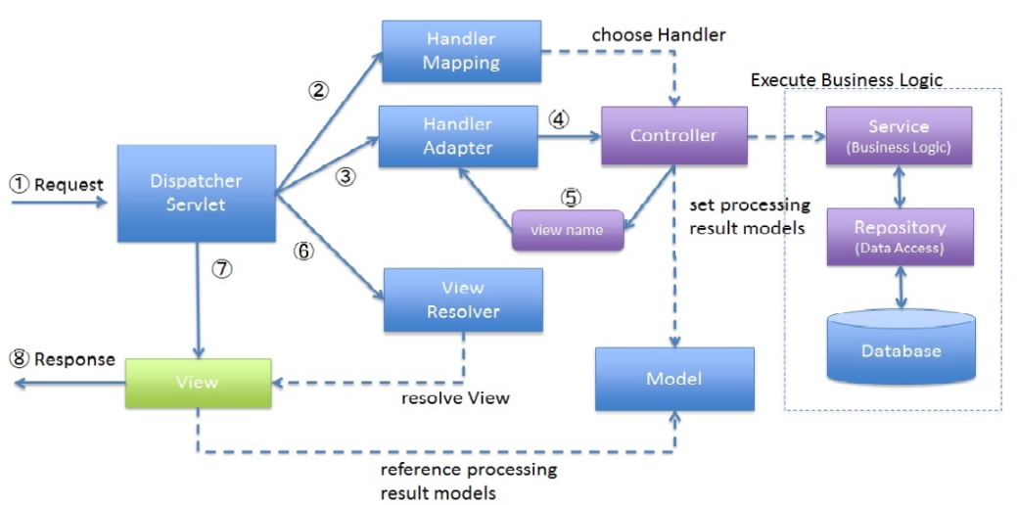
5.3. Spring MVC
Źródło: https://www.w3schools.blog/spring-mvc-tutorial

Slide 53
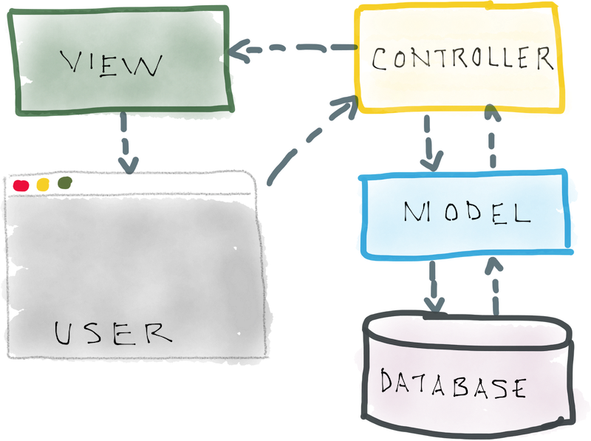
5.3. Spring MVC
Uproszczona wersja MVC

Slide 54
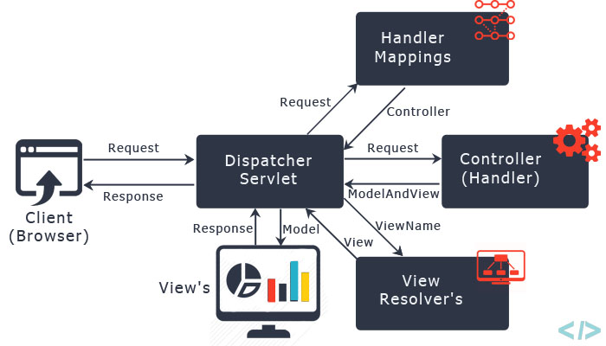
5.4.1. Spring MVC – HTTP
Cykl życia żądania HTTP
Każda akcja użytkownika (np. przycisk w przeglądarce) powoduje wysłanie żądania HTTP
Podobnie jak listonosz roznoszący listy, request(list) dostarcza konkretne informacje z punktu A do punktu B
Podczas cyklu życia, request wykonuje kilka przystanków

Slide 55
5.4.2. Spring MVC
Dispatcher Servlet
Pierwszy przystanek żądania HTTP
Dyspozytor
Deleguje odpowiedzialność za poprawne przetworzenie żądania do innych komponentów
Przekierowuje request do odpowiedniego kontrolera zarejestrowanego w Spring MVC
Zgodnie ze specyfikacją serwletów DispatcherServlet musi zostać zadeklarowany i zmapowany za pomocą pliku web.xml.
Wyjątek stanowi aplikacja Spring Boot z szablonem startowym spring-boot-starter-web - w takim przypadku nie musimy posiadać pliku web.xml. Spring sam będzie wiedział o co nam chodzi.
Servlet 3.x nie wymaga istnienia pliku web.xml – konfiguracja może odbywać się w kodzie Java

Slide 56
5.4.2. Spring MVC
Handler Mappings
Jedna aplikacja może zawierać więcej niż jeden kontroler (Controller)
Dispatcher servlet potrzebuje pomocy w decyzji, który kontroler wybrać
Dispatcher servlet konsultuje się z jednym lub więcej handlerem
Handler mapping zwraca szczególną uwagę na adres URL
Wybiera odpowiedni kontroler bazując na adnotacji RequestMapping

Slide 57
5.4.3. Spring MVC
Controller
Otrzymuje request po wskazaniu go przez Handler mappings
Request czeka aż kontroler zrealizuje swoje zadanie
Kontroler nie zawiera logiki biznesowej – przekazuje zadanie do serwisu (Service)
Po otrzymaniu rezultatu od serwisu może zwrócić wyniki
Jeżeli wyniki powinny zostać wygenerowane użytkownikowi w oparciu o jakiś szablon i dane – zwykły `return „text”` może być niewystarczający
Potrzeba konwersji i prezentacji danych użytkownikowi w przyjaznym formacie (np. HTML)
Dane muszą zostać przekazane do widoku
Kontroler wskazuje nazwę widoku
Oddanie kontroli do Dispatcher servlet’a

Slide 58
5.4.4. Spring MVC
View Resolver
Dispatcher servlet (posiadając nazwę widoku i model danych) konsultuje się z View Resolverem
View resolver wybiera konkretną implementację widoku
Dispatcher servlet dowiaduje się który widok pokazać użytkownikowi
Ostatni przystanek to wygenerowanie widoku z uwzględnieniem modelu danych

Slide 59
5.4.5 Spring MVC
Spring MVC
3. Zapytanie/
aktualizacja modelu
1. Żądanie HTTP
2. Żądanie HTTP
Dispatcher Servlet
(kontroler brzegowy)
Kontroler
Usługi biznesowe
(model)
8. Odpowiedź HTTP
5. Zwrócenie modelu
i nazwy widoku
4. Zwrócenie danych
(o ile istnieją)
7. Generowanie
strony
6a. Wyszukiwanie widoku na podstawie nazwy
6b. Przekazanie danych modelu
Widok

Slide 60
5.6. Spring MVC – w praktyce
@EnableWebMvc
– adnotacja użyta w klasie konfiguracyjnej pozwala na aktywację konfiguracji MVC
WebMvcAutoConfiguration
– this is where the magic happens…

Slide 61
5.6. Spring MVC – w praktyce
Implementacja Kontrolera
Adnotacja @Controller oznacza klasę jako kontroler
Adnotacja RequestMapping mapuje adres URL na metodę bądź klasę
Zwracany wynik to nazwa widoku HTML
Opcjonalnie jako parametr metody można przekazać parametry, w celu przekazania danych do widoku
Mapowanie (value, method, …) w adnotacji RequestMapping musi być unikalne

Slide 62
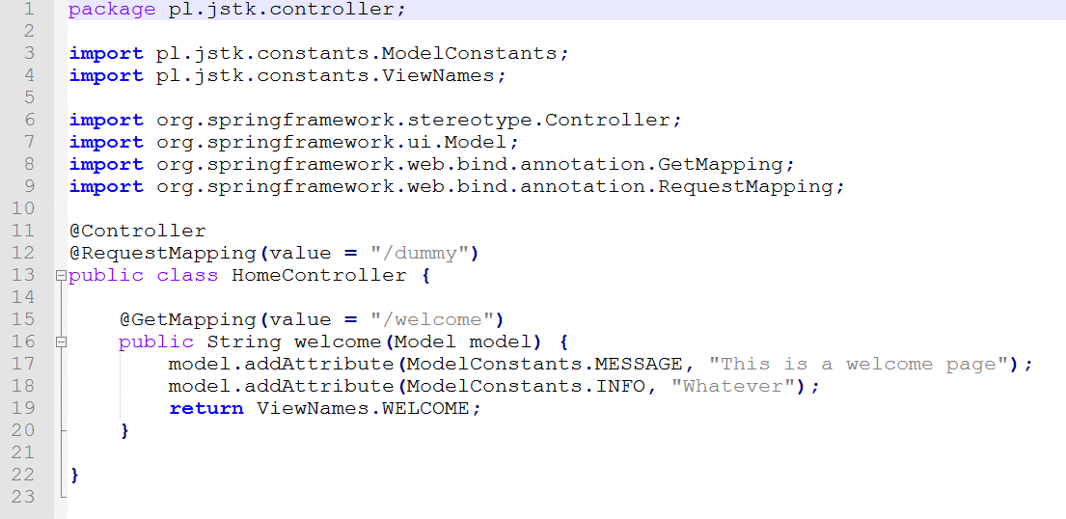
5.6. Spring MVC – w praktyce
Przykładowy Kontroler

Slide 63
5.7. Spring MVC - Adnotacje
Adnotacje (Kontroler)
@RequestMapping
Adnotacja używana głównie na poziomie klasy(można używać również na poziomie metody). Użyta na poziomie klasy powoduje, że wszystkie jej elementy są propagowane również na metody zawarte w klasie
Adnotacja wykorzystywana do mapowania w klasie request handlera
Podstawowe elementy:
value – mapping URI
method – określenie typu metody HTTP
headers – określenie wymaganego nagłówka
W nowych wersjach Springa (wersja 4.3):
@RequestMapping(method = RequestMethod.GET) = @GetMapping
@RequestMapping(method = RequestMethod.POST) = @PostMapping
@RequestMapping(method = RequestMethod.PUT) = @PutMapping
@RequestMapping(method = RequestMethod.DELETE) = @DeleteMapping
@RequestMapping(method = RequestMethod.PATCH) = @PatchMapping

Slide 64
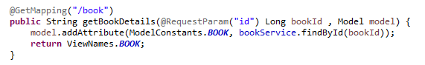
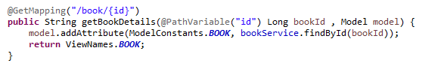
5.7. Spring MVC
Przekazywanie parametrów do kontrolera
Za pomocą adnotacji @RequestParam (np. http://localhost:8462/workshop/book?id=1)
Parametry metody przekazywane jako web request parametry
Za pomocą adnotacji @PathVariable (np. http://localhost:8462/workshop/book/1)
Parametry przekazywane jako URI template variable

Slide 65
Spring makes Java modern.
6. Spring REST
Spring Events | Baeldung

Slide 66
6.1. Spring REST
Format prezentacji danych w aplikacjach webserwisowych:
JavaScript Object Notation – lekki format wymiany danych komputerowych
JSON posiada drzewiastą strukturę oraz pary klucz-wartość
XML = eXtensible Markup Language – rozszerzalny język znaczników
Znacznik deklaracji xml
Znaczniki początku i końca elementu a pomiędzy nimi wartość
Notes:
@Value można użyć tak samo jako @Autowired – na poziomie pól, konstruktora bądz settera
Po dwukropku można dodać wartość domyślną, w przeciwnym wypadku moze być null
To nie musi być application.properties, można zdefiniować dodatkowe pliki z propertamy

Slide 67
6.1. Spring REST
JSON vs XML
{ "books": [
{
"id": "01",
"language": "Java",
"edition": "third",
"authors": [
"Herbert Schildt",
"Karina Jurczenko"
]
},
{
"id": "07",
"language": "C++",
"edition": "second",
"author": [
"E.Balagurusamy"
]
}
]
}
<?xml version="1.0" encoding="UTF-8" ?>
<books>
<book>
<id>01</id>
<language>Java</language>
<edition>third</edition>
<authors>
<author>Herbert Schildt</author>
<author>Karina Jurczenko</author>
</authors>
</book>
<book>
<id>07</id>
<language>C++</language>
<edition>second</edition>
<authors>
<author>E.Balagurusamy</author>
</authors>
</book>
</books>

Slide 68
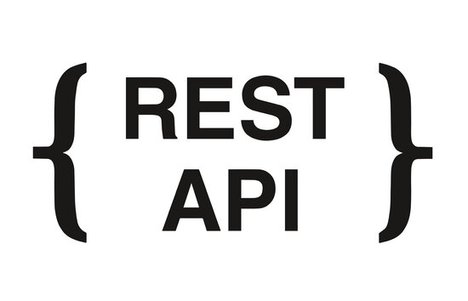
6.2. Spring REST
REST
Representational
zasoby restowe mogą być reprezentowane w niemal dowolnej formie
XML, JSON, HTML
State
pracując z restami, skupiamy się bardziej na stanie zasobu niż na akcjach jakie możemy na nim wykonać
Transfer
przesyłanie danych zasobów pomiędzy komponentami lub nawet aplikacjami
W praktyce, REST możemy rozumieć jako operacje CRUD na danych zasobów

Slide 69
6.3. Spring REST – typy akcji
Typ | Przykładowy URI | Safe | Idemp. | Opis
GET | /addresses/{id} /addresses | X | X | Niezależnie od tego, ile razy powtarza się z tymi samymi parametrami, wyniki są takie same.
POST | /addresses + body |  |  | Żądania wskazujące na stworzenie (bądź aktualizację) zasobu
PUT | /addresses/{id} + body |  | X | PUT może utworzyć nowy obiekt lub zaktualizować istniejący. Żądanie PUT jest idempotentne.
PATCH | /addresses/{id} + body |  | X? | Może zaktualizować wyłącznie część atrybutów istniejącego zasobu. Mogą używać np. Header Etag lub If-Match
DELETE | /addresses/{id} |  | X? | Żądanie nakazujące usunięcie zasobu
OPTIONS | /addresses/{id} | X | X | Możliwe operacje na zasobie
HEAD | /addresses/{id} | X | X | Podobnie jak GET – ale bez Body
Źródło : https://www.restapitutorial.com/lessons/httpmethods.html | https://www.mscharhag.com/api-design/http-idempotent-safe https://tools.ietf.org/html/rfc7231 | https://www.iana.org/assignments/http-methods/http-methods.xhtml

Slide 70
6.4. Spring REST – kody HTTP
Kod HTTP | Znaczenie
1XX | Kody informacyjne
2XX | Kody powodzenia
3XX | Kody przekierowania
4XX | Kody błędu aplikacji klienta
5XX | Kody błędu serwera HTTP

Slide 71
6.5. Spring REST – REST Adnotacje
@RestController
Adnotacja wskazująca, że dany kontroler jest kontrolerem REST
@ResponseBody
Adnotacja wskazująca, że wartości zwracane przez metody powinny być powiązane z ciałem odpowiedzi HTTP
@RequestBody
Adnotacja wskazująca, że parametry metody powinny być zbudowane z web requestu
@ResponseStatus
Adnotacja służąca do określenia typu zwracanego HttpStatusu
@JsonIgnore
Adnotacja wskazuje, że pole ma zostać zignorowane w odpowiedzi
Notes:
Jeśli do kontrolera zostanie dodana adnotacja @RestController zamiast @Controller, Spring zastosuje konwersję komunikatów do wszystkich metod w danym kontrolerze, tzn wszystkie metody są z automatu opatrzone adnotacjami @ResposeBody i @RequestBody
// RequestBody na egzamin

Slide 72
6.5. Spring REST – REST Adnotacje
Pozostałe adnotacje – znane z MVC
@RequestMapping
@GetMapping
@PostMapping
@PutMapping
@DeleteMapping
@RequestParam
@PathVariable

Slide 73
6.6. Spring REST – REST
REST - Input
Dowolny obiekt - @RequestBody
Parametr przekazywany jako web request parameter (/user?key=value) - @RequestParam
Parametr przekazywany w URI („/user/John”)- @PathVariable

Slide 74


6.6. Spring REST – REST
REST - Output
Dowolny obiekt - @ResponseBody
ResponseEntity
Klasa pozwalająca na opakowanie odpowiedzi kontrolera o np.:
headery
content type
status

Slide 75
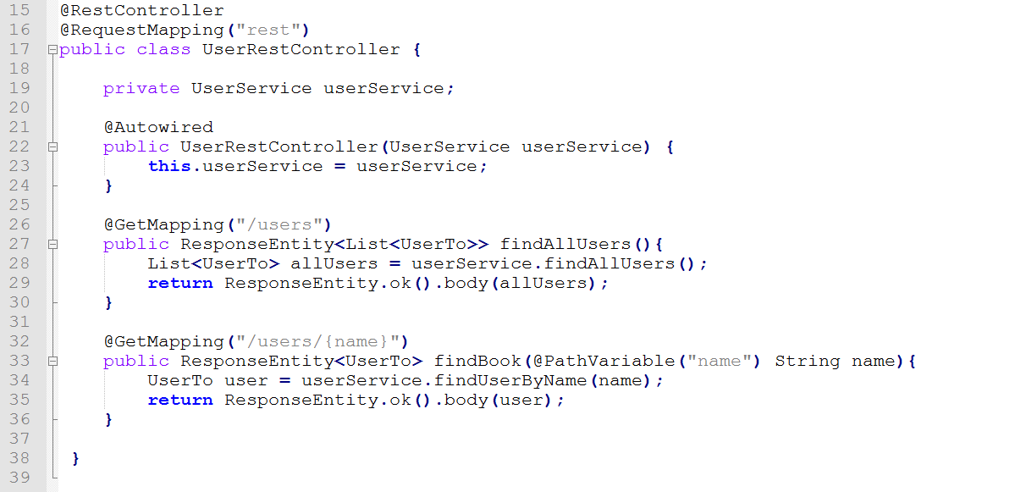
6.7. Spring REST – REST
Przykład kontrolera

Slide 76
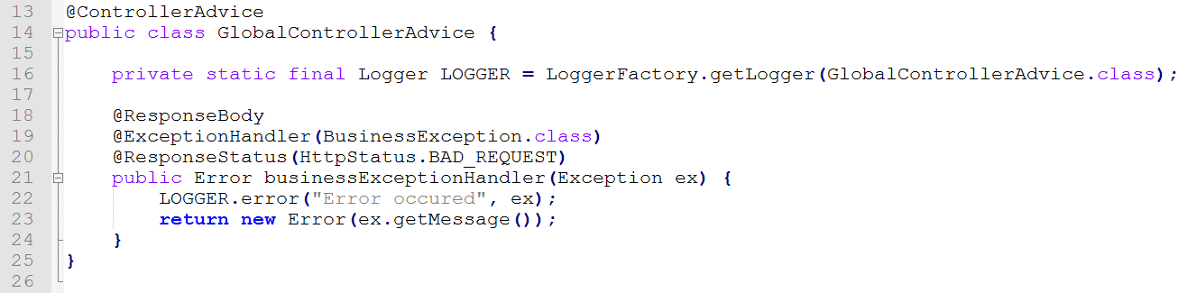
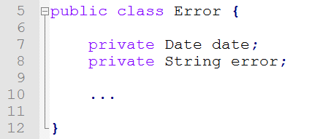
6.8. Spring REST – Wyjątki
Obsługa wyjątków
@ExceptionHandler
Adnotacją służąca do oznaczenia metodę jako obsługującą wyjątek
@ControllerAdvice
Specjalizacja adnotacji @Component - Adnotacja wskazująca, że dana klasa definiuje mechanizmy obsługi wyjątków

Slide 77
Spring makes Java modern.
7. Spring Events
Spring Events | Baeldung

Slide 78
7.1. Spring Event
Zapewnia wsparcie dla mechanizmu wywoływania/obsługi zdarzeń
Jest częścią modułu Spring Context
Poprawne działanie wymaga stworzenia:
Eventu – obiektu reprezentującego, zdarzenie musi rozszerzać klasę ApplicationEvent
Publishera – beana ze wstrzykniętym ApplicationEventPublisher, pozwalającego na informowanie o eventach
Listenera – beana implementującego interfejs ApplicationListener, który będzie potrafił obsłużyć opublikowane eventy
Jak rozpocząć? Żadna konfiguracja nie jest wymagana
Notes:
@Value można użyć tak samo jako @Autowired – na poziomie pól, konstruktora bądz settera
Po dwukropku można dodać wartość domyślną, w przeciwnym wypadku moze być null
To nie musi być application.properties, można zdefiniować dodatkowe pliki z propertamy

Slide 79
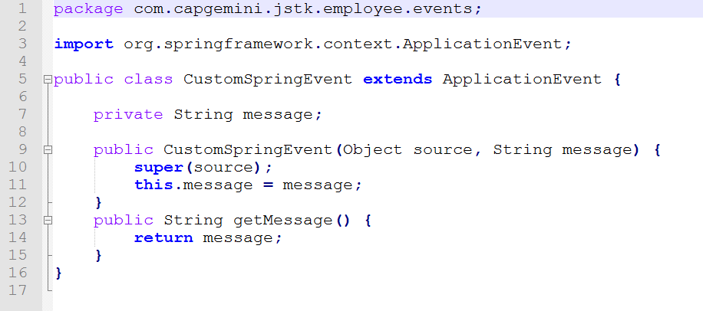
7.2. Spring Event

Slide 80
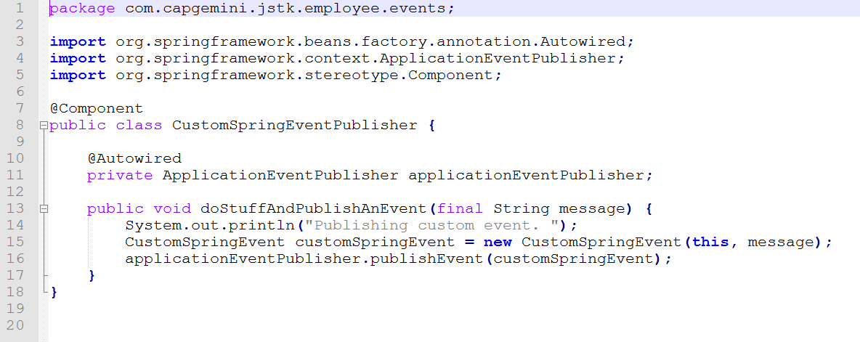
7.3. Spring Publisher

Slide 81
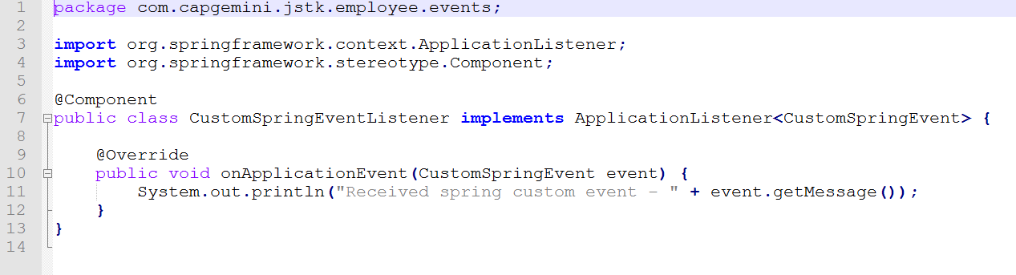
7.4. Spring Listener

Slide 82
7.5. Spring Event
Zadanie
Utwórz nowy projekt Spring Boot za pomocą Spring Initializr lub innego narzędzia do generowania szkieletów projektów. Możesz pracować w istniejącym projekcie.
Utwórz klasę MySpringEvent w pakiecie com.example.demo.event. Ta klasa będzie reprezentować nasze zdarzenie.
Utwórz klasę MySpringEventListener w tym samym pakiecie. Ta klasa będzie nasłuchiwać na zdarzenia MySpringEvent i reagować na nie.
Utwórz klasę MySpringEventPublisher w tym samym pakiecie. Ta klasa będzie publikować zdarzenia MySpringEvent.
Utwórz kontroler PublisherController, który będzie używać MySpringEventPublisher do publikowania zdarzeń.
Uruchom aplikację i sprawdź, czy zdarzenia są poprawnie publikowane i obsługiwane.

Slide 83
Spring makes Java simple.
8. Spring AOP
(Aspect Oriented Programming)
Introduction to Spring AOP | Baeldung
Logging With AOP in Spring | Baeldung

Slide 84
8.1. Spring AOP
Spring Zapewnia wsparcie dla Programowania Zorientowanego Aspektowo
Jest oddzielnym modułem w ramach Spring Framework
Czym jest AOP?
Programowanie zorientowane aspektowo (AOP) to podejście do programowania, które umożliwia przechwycenie działań wskazanej metody, w celu uruchomieniu jakiegoś fragmentu kodu przed lub po logice wykonującej się w przechwytywanej metodzie.
Przykłady zastosowania AOP
Wydzielenie technicznej części kodu od logiki biznesowej:
Logowanie wywołań metod z serwisu – zamiast wywoływania w każdej metodzie metody logującej na obiekcie Loggera
Zbieranie metryk wywoływania kodu – zamiast tworzenia w ciele metody dodatkowych zmiennych, które będą je wyliczyć
Wydzielenie wspólnej funkcjonalności wykorzystywanej w dużej części kodu
Ograniczenie dostępu do metody dla wybranych użytkowników
Otwarcie transakcji

Slide 85
8.2. Spring AOP - Pojęcia
Podstawowe pojęcia
Advice – konkretna implementacja zachowania, które zostanie wstrzyknięte do wybranych metod/klas
JoinPoint – to miejsce, do którego będziemy dołączyć Advice (inaczej miejsce wstrzyknięcia)
Pointcut – kolekcja Join pointów (lub jednego JoinPointa); warunek, określający wystąpienie punktu złączenia
Weaving – proces wstrzykiwania Advice do JoinPointów
Aspect – modularyzacja problemu/zagadnienia (np. logowanie)
AdvicedObject/TargetObject – obiekt, który będzie poddany operacji Advice przez jeden lub więcej Aspectów
Notes:
Weaving - Jest to proces łączenia aspektów z głównym kodem programu. Weaving może odbywać się w różnych momentach cyklu życia aplikacji: podczas kompilacji (compile time), podczas ładowania klasy (load time) lub w czasie wykonywania (runtime). W Spring AOP, weaving odbywa się w runtime.
Aspect - Aspekt to moduł, który definiuje cross-cutting concern, czyli funkcjonalność, która rozciąga się przez wiele punktów w kodzie aplikacji (np. logowanie, transakcje, bezpieczeństwo). Aspekt składa się z Pointcutów (definiujących, gdzie w kodzie aplikacji ma zostać zastosowany aspekt) oraz Advice (definiujących, co ma zostać wykonane).
AdvicedObject/TargetObject - Jest to obiekt, który jest celem dla aspektu. Innymi słowy, jest to obiekt, do którego kodu aspekt jest wstrzykiwany przez proces weaving. W kontekście Spring AOP, AdvicedObject/TargetObject to zazwyczaj bean, który jest zarządzany przez kontener Springa.

Slide 86
8.3. Spring AOP – Pointcut expression
Pointcut expression
Spring dostarcza kilka typów Advice, np. @Around, @After, @Before, @AfterReturning, @AfterThrowing
Połączenie typu Advice z Pointcutem: @Around(„expression”), np.:
execution(public * *(..)) – oznacza, że advice zostanie wywołany w przypadku wykonania jakiejkolwiek metody publicznej
execution(public void set*(..)) – advice wykonany dla każdej meotdy publicznej, nie zwracającej niczego i której nazwa rozpoczyna się od wyrażenia „set”
@annotation(org.springframework.web.bind.annotation.RequestMapping) – advice wywoływany dla każdego elementu oznaczonego adnotacją RequestMapping ze wskazanego pakietu
@annotation(org.springframework.web.bind.annotation.RequestMapping) && execution(public * admin*(..)) - advice będzie wywołany w przypadku wywołania metod ze wskazaną adnotacją RequestMapping, które będą metodami publicznymi a ich nazwa rozpocznie się od nazwy admin

Slide 87
8.4. Spring AOP – Rodzaje advice
Rodzaje advice
@Before – wykonywanie przed wykonaniem JoinPointa
@AfterReturning – wykonywanie po bezproblemowym(bez Exceptionów) wywołaniu JoinPointa
@AfterThrowing - wykonywanie po wyrzuceniu wyjątku w JoinPointa
@After – wykonywanie po wykonaniu JoinPointa
@Around – wykonywane przed i po wywołaniu JoinPointa

Slide 88
8.5. Spring AOP – Jak rozpocząć?
W przypadku projektów Spring Boot
1. Dodaj w pom.xml:
<dependency>
<groupId>org.springframework.boot</groupId>
<artifactId>spring-boot-starter-aop</artifactId>
</dependency>
2. Pozwól springowi na generowanie AOP proxy poprzez dodanie konfiguracji
@Configuration
@EnableAspectJAutoProxy
public class ApplicationConfiguration { }

Slide 89
8.5. Spring AOP – Jak rozpocząć?
Dla przykładu informowanie o wywołaniu metody getName()
@Aspect @Component @Slf4j public class LoggingAspect { @Before("execution(public String getName())") public void getNameAdvice(){ // Do something }

Slide 90
8.6. Spring AOP
Zadanie
Utwórz nowy projekt Spring Boot za pomocą Spring Initializr lub innego narzędzia do generowania szkieletów projektów. Upewnij się, że dodajesz zależność Spring AOP – Możesz dodać Spring AOP do istniejącego projektu
Utwórz klasę LoggingAspect w pakiecie com.example.demo.aop. Ta klasa będzie zawierać nasze aspekty.
W klasie LoggingAspect, zdefiniuj pointcut, który pasuje do wszystkich publicznych metod w naszej aplikacji. Możesz to zrobić za pomocą wyrażenia execution(public * *(..)).
Zdefiniuj poradę (advice) @Before, która będzie logować informacje przed wywołaniem metody. W poradzie użyj JoinPoint do uzyskania informacji o wywołanej metodzie.
Zdefiniuj poradę @After, która będzie logować informacje po wywołaniu metody.
Utwórz kilka kontrolerów i serwisów w naszej aplikacji, które będą używać naszego systemu logowania.
Uruchom aplikację i sprawdź, czy logi są poprawnie rejestrowane.

Slide 91
Spring makes Java productive.
9. Spring Email
Guide to Spring Email | Baeldung

Slide 92
9.1. Spring Email
Spring zapewnia wsparcie dla obsługi wiadomości email
Jest oddzielnym modułem w ramach Spring Framework
Wysłanie maila z metody wymaga wstrzyknięcia beana JavaMailSender i wywołaniu na nim metody send(...) przekazując stworzony obiekt typu SimpleMailMessage, pozwalającego na określenie m.in.: tematu, odbiorcy i tekstu wiadomości lub MimeMessage dającego również możliwość wysłania załączników.

Slide 93
9.2. Spring Email – Jak rozpoczać?
W przypadku projektów Spring Boot
1. Dodaj w pom.xml:
<dependency>
<groupId>org.springframework.boot</groupId>
<artifactId>spring-boot-starter-mail</artifactId>
</dependency>
2. Skonfiguruj kilka właśności w pliku application.properties
spring.mail.host=smtp.gmail.com
spring.mail.port=587
spring.mail.username=<login user to smtp server>
spring.mail.password=<login password to smtp server>
spring.mail.properties.mail.smtp.auth=true
spring.mail.properties.mail.smtp.starttls.enable=true

Slide 94
9.3. Spring Email – Zadanie
Zadanie
Utwórz nowy projekt Spring Boot za pomocą Spring Initializr lub innego narzędzia do generowania szkieletów projektów.
Załóż konto na mailtrap
Skonfiguruj w projekcie Spring Email (application properties)
Przygotuj dowolnie wybrany Service do wysyłki e-mail (może być z wykorzystaniem Spring Listener).
Zweryfikuj czy E-mail został poprawnie wysłany.

Slide 95
Spring makes Java reactive.
10. Spring Scheduling

Slide 96
10.1. Spring Scheduling
Spring zapewnia wsparcie dla wykonywania zaplanowanych zadań
Jest częścią modułu Spring Context
Zaplanowanie zadania wymaga użycia adnotacji @Scheduled na poziomie metody, pozwalając na wyzwalanie funkcji w konkretnym, zaplanowanym momencie. Można użyć składni:
@Scheduled (fixedDelay = 5000)
@Scheduled (fixedRate = 5000)
@Scheduled(initialDelay=1000, fixedRate=5000) – wykonanie pierwszego zadania opóźni o 1 sekundę i zadanie będzie wykonane co 5s
Notes:
EGZAMIN: Jak zaschedulowac proces w Springu.

Slide 97
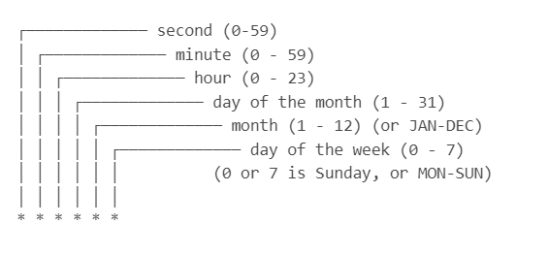
10.2 Spring Scheduling - CRON
Cron to potężne narzędzie używane w systemach Unix do harmonogramowania zadań (zwanych zadaniami cron), które mają być wykonywane w określonym czasie. Spring Framework oferuje wsparcie dla cron za pomocą adnotacji @Scheduled.
@Scheduled(cron=„0 * * * * MON-FRI") – zdefiniowany cron pozwala na wykonywanie zadania od pn do pt co minutę
Źródło: https://docs.spring.io/spring-framework/docs/current/javadoc-api/org/springframework/scheduling/support/CronExpression.html
Większą pulę wątków można uzyskać przez nadpisanie klasy SchedulingConfigurer

Slide 98
10.2 Spring Scheduling - CRON
Makra Wyrażenia takie jak 0 0 * * * * są trudne do przeanalizowania przez ludzi, a zatem są trudne do naprawienia w przypadku błędów. Aby poprawić czytelność, Spring obsługuje teraz następujące makra, które reprezentują często używane sekwencje. Możesz użyć tych makr zamiast sześciocyfrowej wartości: @Scheduled(cron = "@hourly").
Makro | Znaczenie
@yearly ( lub @annually) raz na rok (0 0 0 1 1 *)
@monthly raz na miesiąc (0 0 0 1 * *)
@weekly raz na tydzień (0 0 0 * * 0)
@daily (lub @midnight) raz na dzień (0 0 0 * * *),
@hourly raz na godzinę, (0 0 * * * *)
Źródło: https://spring.io/blog/2020/11/10/new-in-spring-5-3-improved-cron-expressions

Slide 99
10.3. Spring Scheduling – Jak rozpoczać?
1. Pozwól springowi na wykrywanie adnotacji @Scheduled i obsługę zaplanowanych zadań (zaimportuj konfiguracje)
import org.springframework.context.annotation.Configuration; import org.springframework.scheduling.annotation.EnableScheduling; @Configuration @EnableScheduling public class AppConfiguration {}

Slide 100
10.4. Spring Scheduling – Większa pula
1. Większą pulę wątków można uzyskać przez nadpisanie klasy SchedulingConfigurer
@Configuration @EnableScheduling public class SchedulerConfig implements SchedulingConfigurer { private final int POOL_SIZE = 10; @Override public void configureTasks(ScheduledTaskRegistrar taskRegistrar) { ThreadPoolTaskScheduler threadPoolTaskScheduler = new ThreadPoolTaskScheduler(); threadPoolTaskScheduler.setPoolSize(POOL_SIZE); threadPoolTaskScheduler.setThreadNamePrefix("my-scheduler-"); threadPoolTaskScheduler.initialize(); taskRegistrar.setTaskScheduler(threadPoolTaskScheduler); } }

Slide 101
10.4. Spring Scheduling – Dwa niezależne SchedulerPool
@Configuration public class TwoSchedulersPoolConfiguration { @Bean(name = "mainSchedulerPool") @Primary public TaskScheduler mainScheduler() { final ThreadPoolTaskScheduler mainScheduler = new ThreadPoolTaskScheduler(); mainScheduler.setPoolSize(10); mainScheduler.setThreadNamePrefix("Main-Scheduler"); mainScheduler.initialize(); return mainScheduler; } @Bean(name = "additionalSchedulerPool") public TaskScheduler additionalScheduler() { final ThreadPoolTaskScheduler scheduler = new ThreadPoolTaskScheduler(); scheduler.setPoolSize(10); scheduler.setThreadNamePrefix("Secondary-Scheduler"); scheduler.initialize(); return scheduler; } }
@Component @Slf4j public class MySpringScheduler { public MySpringScheduler(@Qualifier("mainSchedulerPool") final TaskScheduler mainScheduler, @Qualifier("additionalSchedulerPool") final TaskScheduler additionalScheduler) { this.mainScheduler = mainScheduler; this.additionalScheduler = additionalScheduler; }

Slide 102
10.5. Spring Scheduling – Zadanie
Zadanie
Utwórz nowy projekt Spring Boot za pomocą Spring Initializr lub innego narzędzia do generowania szkieletów projektów.
Skonfiguruj w projekcie SpringScheduling
Wywołaj 3 metody (każda z nich z inną opcją):
FixedRate
FixedDelay
InitialDelay
CRON (zadanie powinno uruchamiać się o dowolnie wybranej porze np. co minutę)
Rozszerz SchedulerPool o dodatkową pulę Schedulerów
Stwórz niezależne dwa SchedulerPoole i powtórz zadanie z punktu 3.

Slide 103
Spring makes Java modern.
11. Spring Async

Slide 104
11.1. Spring Async
Spring zapewnia wsparcie dla wykonywania zadań asynchronicznych
Spring Async to mechanizm w ramach frameworka Spring, który umożliwia wykonywanie operacji asynchronicznych, czyli takich, które mogą być wykonywane w tle bez blokowania głównego wątku aplikacji.
Jest to przydatne w przypadku operacji, które mogą trwać dłużej, takich jak pobieranie danych z zewnętrznego serwera, przetwarzanie dużych ilości danych, czy operacje wejścia/wyjścia.

Slide 105
11.1. Spring Async
Kluczowe cechy Spring Async:
Adnotacja @Async:
Adnotacja @Async służy do oznaczenia metod, które mają być wykonywane asynchronicznie. Można ją umieścić nad metodą w serwisie lub komponencie Springa.
Zarządzanie wątkami:
Spring domyślnie używa wbudowanego menedżera wątków, ale można skonfigurować własny Executor do zarządzania wątkami.
Własny Executor można zdefiniować jako bean w konfiguracji Springa.
Obsługa wyjątków:
Metody oznaczone adnotacją @Async mogą zwracać CompletableFuture, co pozwala na łatwe zarządzanie wynikami i obsługę wyjątków.

Slide 106
11.2. Spring Async - Zastosowanie
Zastosowania:
Poprawa wydajności: Asynchroniczność pozwala na lepsze wykorzystanie zasobów, wykonując zadania w tle bez blokowania głównego wątku aplikacji.
Responsywność: Poprawia responsywność aplikacji webowych, umożliwiając przetwarzanie długotrwałych operacji poza głównym wątkiem.
Równoległość: Umożliwia wykonywanie wielu zadań jednocześnie, co może skrócić czas ich wykonania.
Spring Async jest potężnym narzędziem do zarządzania operacjami asynchronicznymi, ułatwiającym tworzenie bardziej efektywnych i responsywnych aplikacji.

Slide 107
11.3. Spring Async – Jak rozpoczać?
1. Należy dodać adnotację @EnableAsync do klasy konfiguracyjnej
import org.springframework.context.annotation.Configuration; import org.springframework.scheduling.annotation.EnableScheduling; @Configuration @EnableAsync public class AppConfiguration {}

Slide 108
11.3. Spring Async – Jak rozpoczać?
2. Należy przygotować Bean, który dostarczy Thread-Pool odpowiedzialny za wykonanywanie zadań asynchronicznie
@Configuration @EnableAsync public class AsyncConfiguration implements AsyncConfigurer { @Value("${corepoolsize:2}") private int corePoolSize; @Value("${maxpoolsize:5}") private int maxPoolSize; @Value("${queuecapacity:0}") private int queueCapacity; @Value("${keepaliveseconds:30}") private int keepAliveSeconds; @Bean(name = "async-pool") public ThreadPoolTaskExecutor taskExecutor() { final ThreadPoolTaskExecutor executor = new ThreadPoolTaskExecutor(); executor.setCorePoolSize(corePoolSize); executor.setMaxPoolSize(maxPoolSize); executor.setQueueCapacity(queueCapacity); executor.setKeepAliveSeconds(keepAliveSeconds); executor.setThreadNamePrefix("Thread-Async"); executor.initialize(); return executor; }

Slide 109
11.3. Spring Async – Jak rozpoczać?
3. Następnie można oznaczyć metody, które mają być wykonywane asynchronicznie, adnotacją @Async:
@Async("async-pool") public void doSomething() { try { Thread.sleep(20000); } catch (InterruptedException e) { throw new RuntimeException(e); } System.out.println("Doing something.."); }

Slide 110
Spring makes Java modern.
12. Spring Actuator

Slide 111
12.1. Spring Actuator
Spring Actuator zapewnia wsparcie dla monitorowania aplikacji
Spring Actuator wprowadza do naszej aplikacji funkcje gotowe do produkcji.
Monitorowanie naszej aplikacji, zbieranie metryk i zrozumienie ruchu lub stanu naszej bazy danych staje się trywialne dzięki tej zależności.
Główną zaletą tej biblioteki jest to, że możemy uzyskać narzędzia klasy produkcyjnej bez konieczności samodzielnego wdrażania tych funkcji.
Spring Actuator udostępnia głównie informacje operacyjne o uruchomionej aplikacji - zdrowie, metryki, informacje, zrzut, środowisko itp. Używa punktów końcowych HTTP lub fasoli JMX, aby umożliwić nam interakcję z nim.

Slide 112
12.2. Spring Actuator – Predefiniowane metryki
/auditevents zawiera listę zdarzeń związanych z audytem bezpieczeństwa, takich jak logowanie/wylogowanie użytkownika. Ponadto możemy filtrować według zleceniodawcy lub typu wśród innych pól.
/beans zwraca wszystkie dostępne fasole w naszej BeanFactory. W przeciwieństwie do /auditevents, nie obsługuje filtrowania.
/conditions, wcześniej znane jako /autoconfig, tworzy raport warunków wokół autokonfiguracji.
/configprops pozwala nam pobrać wszystkie fasole @ConfigurationProperties.
/env zwraca bieżące właściwości środowiska. Dodatkowo możemy pobrać pojedyncze właściwości.
/flyway dostarcza szczegółowych informacji na temat migracji bazy danych Flyway.
/health podsumowuje stan zdrowia naszej aplikacji.
/heapdump buduje i zwraca zrzut sterty z maszyny JVM używanej przez naszą aplikację.
/info zwraca ogólne informacje. Mogą to być niestandardowe dane, informacje o kompilacji lub szczegóły dotyczące ostatniego zatwierdzenia.
/liquibase zachowuje się jak /flyway, ale dla Liquibase.
/logfile zwraca zwykłe logi aplikacji.
/loggers pozwala nam zapytać i zmodyfikować poziom logowania naszej aplikacji.
/metrics wyszczególnia metryki naszej aplikacji. Może to obejmować zarówno ogólne, jak i niestandardowe metryki.
Notes:
Egzamin,

Slide 113
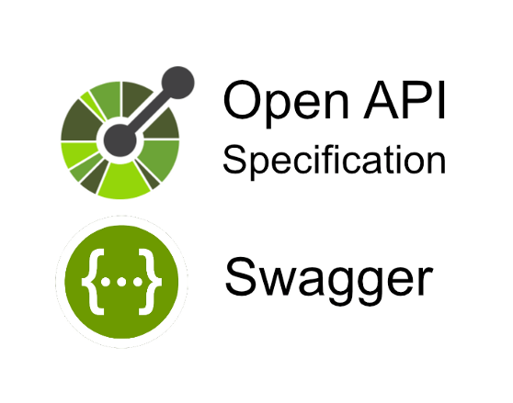
13. Swagger & OpenAPI

Slide 114

13.1 Swagger & OpenAPI – Wprowadzenie
Swagger to zestaw narzędzi i specyfikacji, które pomagają w projektowaniu, budowaniu, dokumentowaniu i konsumpcji API (Application Programming Interface). Jest powszechnie używany do tworzenia interfejsów API RESTful. Swagger pozwala na automatyczne generowanie dokumentacji API, co ułatwia jego zrozumienie i integrację dla deweloperów.
Kluczowe komponenty Swaggera:
Swagger Editor: Narzędzie online do tworzenia i edytowania specyfikacji API w formacie YAML lub JSON.
Swagger UI: Interaktywna dokumentacja, która pozwala na testowanie API bezpośrednio w przeglądarce.
Swagger Codegen: Narzędzie do generowania kodu klienta i serwera w różnych językach programowania na podstawie specyfikacji API.
SwaggerHub: Platforma online do współpracy nad API, która integruje edytor, dokumentację i zarządzanie wersjami.

Slide 115

13.1 Swagger & OpenAPI – Wprowadzenie
OpenAPI to standard specyfikacji API, który opisuje interfejsy RESTful w sposób zrozumiały zarówno dla ludzi, jak i maszyn. OpenAPI umożliwia tworzenie precyzyjnych, zautomatyzowanych dokumentacji API, generowanie kodu oraz testowanie i monitorowanie API. OpenAPI jest rozwijane przez OpenAPI Initiative (OAI), organizację wspieraną przez Linux Foundation.
Kluczowe cechy OpenAPI:
Specyfikacja: Opisuje API w formacie YAML lub JSON, definiując endpointy, metody HTTP, parametry, schematy odpowiedzi, błędy itp.
Niezależność od narzędzi: Specyfikacja OpenAPI może być używana z różnymi narzędziami do generowania dokumentacji, kodu, testów i innych.
Wsparcie dla wielu języków i frameworków: OpenAPI jest obsługiwane przez wiele języków programowania i frameworków, co ułatwia jego integrację z różnymi ekosystemami.

Slide 116

14. Liquibase

Slide 117
14.1 Liquibase – Wprowadzenie - wersjonowanie
Dlaczego wersjonowanie zmian w bazie danych jest ważne?
Śledzenie i kontrola zmian
Historia zmian: kto, co i kiedy.
Kontrola wersji: zarządzanie różnymi wersjami bazy danych.
2. Reprodukcja i odtwarzanie stanu bazy danych
Odtwarzanie: powrót do wcześniejszej wersji.
Reprodukcja: tworzenie kopii bazy danych dla testów i rozwoju.
3. Spójność danych
Zapewnienie spójności: zmiany w strukturze danych.
Synchronizacja: utrzymanie zgodności między środowiskami.
4. Automatyzacja wdrożeń
Skryptowanie: automatyzacja migracji bazy danych.
CI/CD: ciągła integracja i dostarczanie z automatycznym wdrażaniem zmian.

Slide 118
14.1 Liquibase – Wprowadzenie - wersjonowanie
Dlaczego wersjonowanie zmian w bazie danych jest ważne?
5. Zgodność z przepisami
Audyt: dokumentacja wszystkich zmian dla celów regulacyjnych.
6. Współpraca zespołowa
Koordynacja: praca nad różnymi aspektami bez konfliktów.
Konsolidacja zmian: integracja zmian od różnych deweloperów.
Narzędzia do wersjonowania
Flyway
Liquibase
Redgate SQL Source Control
Alembic (SQLAlchemy)
Praktyczne podejścia
Skrypty migracyjne: zapisane w systemie kontroli wersji (Git).
Automatyzacja CI/CD: integracja narzędzi wersjonowania z pipeline'ami CI/CD.
Podsumowanie: Wersjonowanie zmian w bazie danych zapewnia śledzenie, kontrolę, spójność, automatyzację i współpracę, co prowadzi do stabilności i wysokiej jakości projektów.

Slide 119
14.1 Liquibase – Wprowadzenie - wersjonowanie
Problemy wprowadzania ręcznie zmian w bazie danych
Brak śledzenia i dokumentacji:
Brak historii zmian: Trudności w śledzeniu, kto, kiedy i dlaczego wprowadził zmiany.
Niewystarczająca dokumentacja: Brak pełnej wiedzy o aktualnym stanie bazy danych.
Brak spójności:
Niespójność środowisk: Różnice między środowiskami (deweloperskie, testowe, produkcyjne).
Błędy ludzkie: Wysokie ryzyko literówek i pomyłek w skryptach SQL.
Utrudnione zarządzanie i automatyzacja:
Brak automatyzacji: Trudności we wdrażaniu procesów CI/CD.
Trudności w rollback: Skomplikowane cofanie manualnych zmian.
Podsumowanie: Manualne zmiany są podatne na błędy, utrudniają śledzenie i automatyzację oraz mogą prowadzić do niespójności i problemów w zarządzaniu bazą danych.

Slide 120
14.1 Liquibase – Wprowadzenie - wersjonowanie
Liquibase to rozwiązanie do zarządzania zmianami w schematach baz danych, które umożliwia szybsze i bezpieczniejsze wprowadzanie zmian w bazach danych od etapu rozwoju do produkcji.

Slide 121
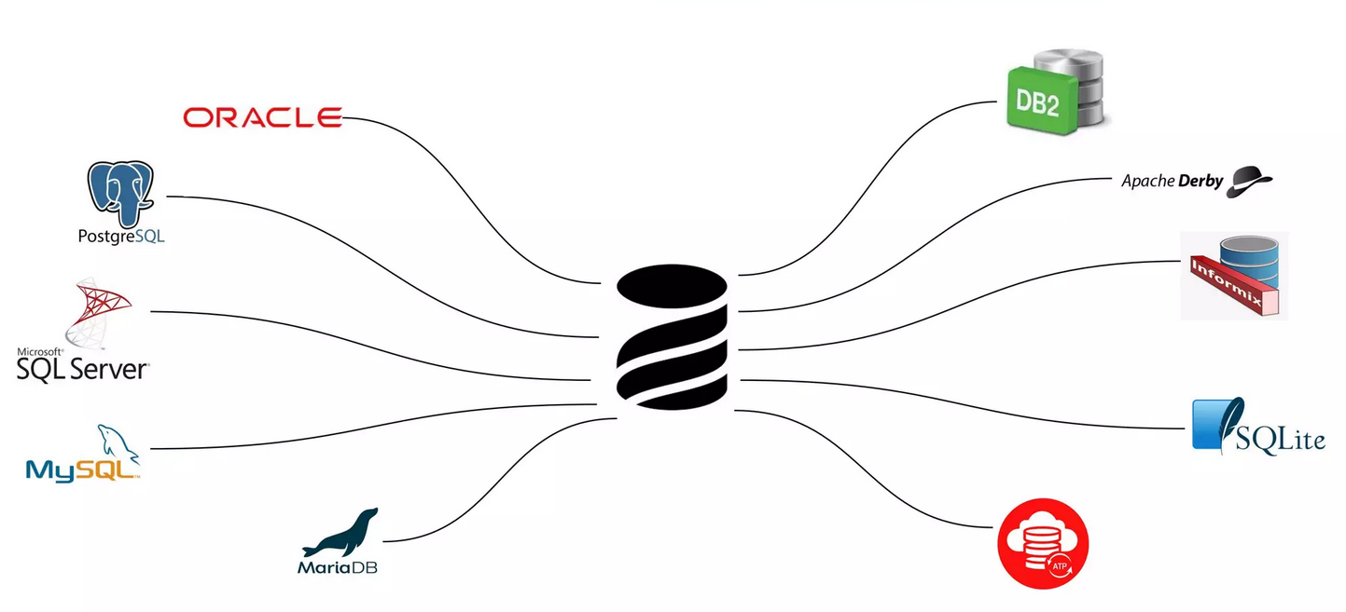
14.2. Liquibase – Wprowadzenie - kompatybilność
Jakie bazy danych współpracują z Liquibase?
https://www.slideshare.net/knoldus/introduction-to-liquibase-255393029

Slide 122
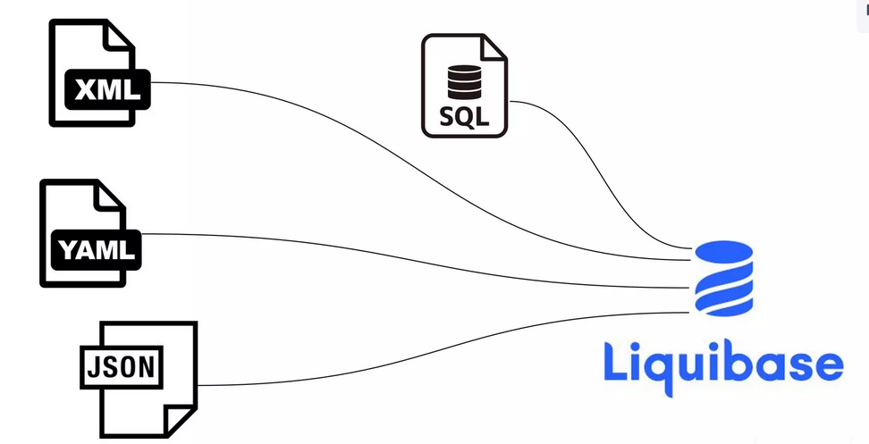
14.2. Liquibase – Wprowadzenie - kompatybilność
Z jakimi formatami współpracuje Liquibase?
https://www.slideshare.net/knoldus/introduction-to-liquibase-255393029

Slide 123
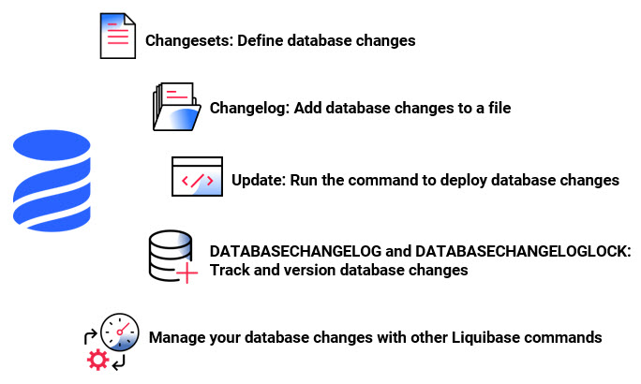
14.2. Liquibase – definicje
Zmiany w bazie danych mają format zestawów zmian - Changeset. Changesety zawierają typy zmian (changeType), które są typami operacji do zastosowania w bazie danych, takimi jak dodanie kolumny lub klucza podstawowego.
Tagi kontekstu, etykiety i warunku wstępnego dziennika zmian (changelog) pomagają precyzyjnie kontrolować, kiedy wprowadzana jest zmiana w bazie danych i do którego środowiska bazy danych jest wdrażana.
https://docs.liquibase.com/concepts/introduction-to-liquibase.html

Slide 124
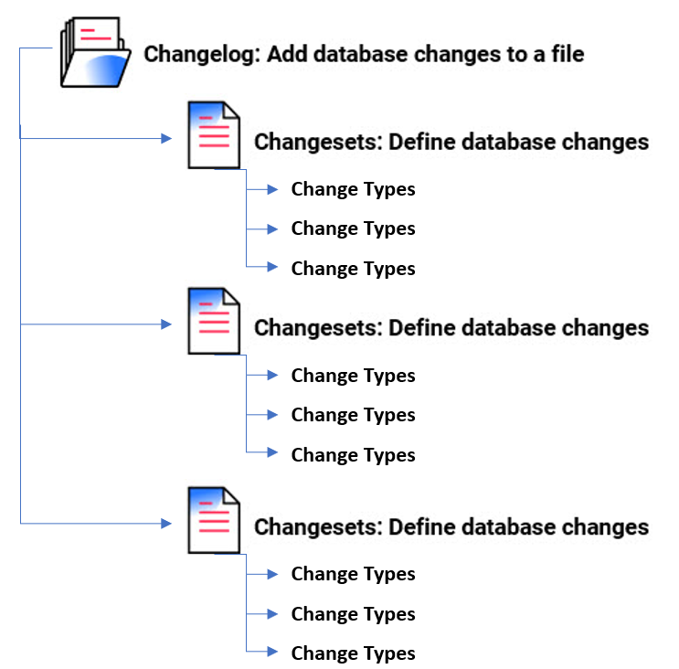
14.2. Liquibase – Changelog
W Liquibase używa się tekstowego pliku dziennika zmian, aby sekwencyjnie wyświetlać wszystkie zmiany wprowadzone w bazie danych. To pomaga narzędzi Liquibase przeprowadzić audyt bazy danych i wykonać wszelkie zmiany, które nie zostały jeszcze zastosowane. Dziennik zmian można przechowywać i wersjonować w dowolnym narzędziu kontroli źródła (np. Git).
<?xml version="1.0" encoding="UTF-8"?> <databaseChangeLog xmlns="http://www.liquibase.org/xml/ns/dbchangelog" xmlns:xsi="http://www.w3.org/2001/XMLSchema-instance" xsi:schemaLocation="http://www.liquibase.org/xml/ns/dbchangelog http://www.liquibase.org/xml/ns/dbchangelog/dbchangelog-4.1.xsd"> <includeAll path="database"/> </databaseChangeLog>

Slide 125
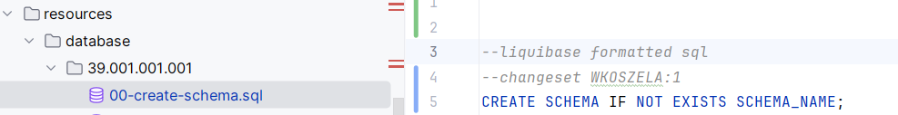
14.2. Liquibase – Changeset
Pojedyncza zmiany w Changelogu zmian nazywana jest zestawem zmian (changeset).
Aby wprowadzić zmianę w bazie danych należy dodać nowy ChangeSet oraz określić jego działanie jako ChangeTyp. Na przykład można dodać ChangeSet, aby utworzyć nową tabelę, a inny ChangeSet, aby usunąć klucz podstawowy.
Można oczywiście ChangeSety zdefiniować bezpośrednio w Changelogu aby uniknąć np. konfilktów, rozbieżności. Dzienniki zmian mogą być zapisywane w formatach SQL, XML, YAML lub JSON. Liquibase określa format ChangeSetów na podstawie rozszerzenia pliku i nagłówka. Można używać tagów include lub includeAll w głównym Changelogu, aby odwoływać się do innych dzienników zmian, główny dziennik zmian musi być plikiem XML, YAML lub JSON.

Slide 126
14.2. Liquibase – Changeset – typ SQL
SQL
Pliki dziennika zmian mogą zawierać dowolne instrukcje SQL. Instrukcje są konwertowane na niestandardowe typy zmian sql.Sformatowane pliki SQL używają komentarzy, aby zapewnić Liquibase metadane.
Każdy plik SQL musi zaczynać się od następującego komentarza: (--liquibase formatted sql)
Każdy changeset w sformatowanym pliku SQL zaczyna się od komentarza o postaci:
--changeset author:id attribute1:value1 attribute2:value2 [...]
Atrybuty:
Np.runAlways: true lub false | runOnChange: true lub false
Po komentarzu zestawu zmian następuje jedna lub więcej instrukcji SQL, oddzielonych średnikami lub wartością atrybutu <endDelimiter>).

Slide 127
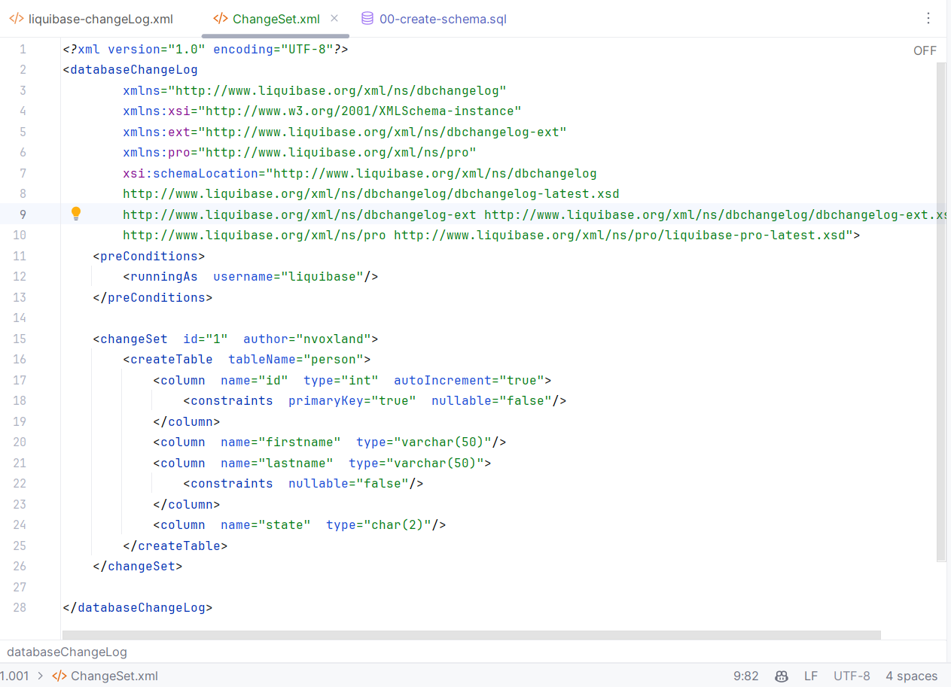
14.2. Liquibase – Changeset – typ XML
XML

Slide 128
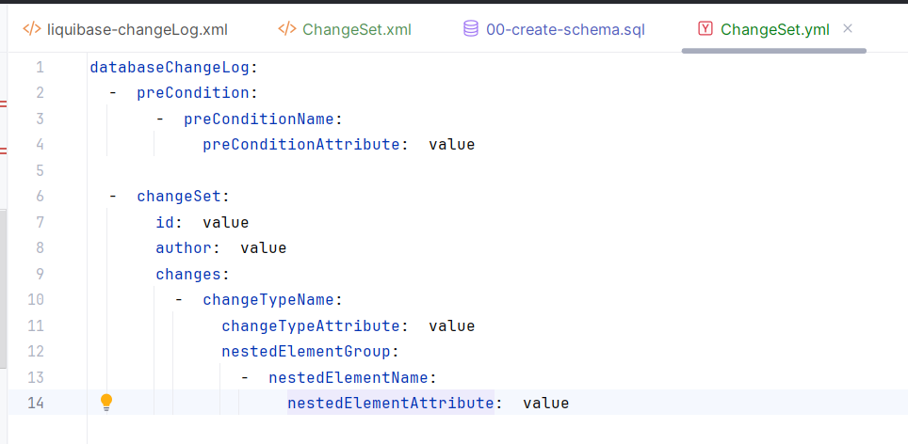
14.2. Liquibase – Changeset – typ YML
YML

Slide 129
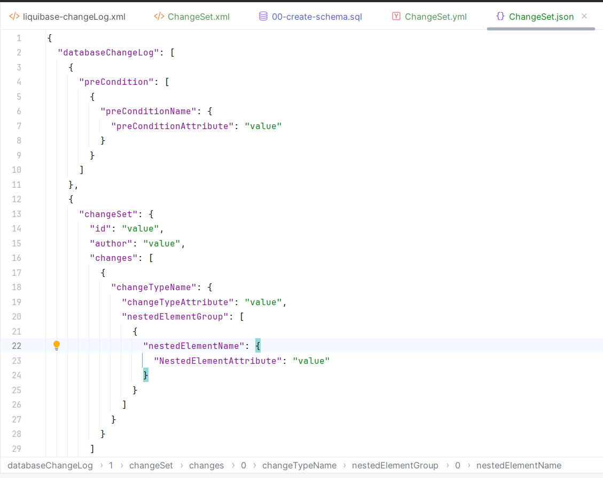
14.2. Liquibase – Changeset – typ JSON
JSON

Slide 130
14.3. Liquibase – Śledzące tabele
Liquibase generuje trzy kluczowe tabele w bazie danych, które są niezbędne do śledzenia i zarządzania zmianami.
Są to:
DATABASECHANGELOG
DATABASECHANGELOGLOCK
DATABASECHANGELOGHISTORY

Slide 131
14.3. Liquibase – Śledzące tabele
Tabela DATABASECHANGELOG przechowuje szczegóły dotyczące wszystkich zmian zastosowanych na bazie danych. Każdy wpis w tej tabeli odpowiada jednemu zestawowi zmian (change set) z changeloga Liquibase. Oto kluczowe kolumny tej tabeli:
ID: Unikalny identyfikator zestawu zmian, który jest zdefiniowany w pliku changelog.
AUTHOR: Autor zestawu zmian, który jest również zdefiniowany w changelogu.
FILENAME: Nazwa pliku changelog, który zawiera zestaw zmian.
DATEEXECUTED: Data i czas, kiedy zestaw zmian został zastosowany.
ORDEREXECUTED: Kolejność, w jakiej zestaw zmian został wykonany.
EXECTYPE: Typ wykonania (np. EXECUTED, FAILED, SKIPPED).
MD5SUM: Suma kontrolna MD5 dla zestawu zmian, używana do sprawdzania integralności.
DESCRIPTION: Opis zmian.
COMMENTS: Dodatkowe komentarze.
TAG: Tag przypisany do zestawu zmian (jeśli jest używany).
LIQUIBASE: Wersja Liquibase użyta do zastosowania zmian.
CONTEXTS: Konteksty, w których zmiany zostały zastosowane.
LABELS: Etykiety zestawu zmian.
DEPLOYMENT_ID: Identyfikator wdrożenia, który pozwala śledzić, które zmiany zostały zastosowane w jednym procesie wdrożenia.
https://docs.liquibase.com/concepts/tracking-tables/databasechangelog-table.html

Slide 132
14.3. Liquibase – Śledzące tabele
Tabela DATABASECHANGELOGLOCK zarządza mechanizmem blokowania bazy danych, który zapobiega równoczesnemu uruchamianiu zmian przez wiele instancji Liquibase. Tabela ta zazwyczaj zawiera tylko jeden rekord. Kluczowe kolumny:
ID: Identyfikator blokady (zwykle wartość 1).
LOCKED: Flaga wskazująca, czy baza danych jest zablokowana (true lub false).
LOCKGRANTED: Data i czas, kiedy blokada została przyznana.
LOCKEDBY: Informacje o tym, kto przyznał blokadę (zazwyczaj nazwa hosta i adres IP).
https://docs.liquibase.com/concepts/tracking-tables/databasechangelog-table.html

Slide 133
14.4. Liquibase – Jak rozpocząć?
Stwórz bazę danych
Dodaj poniższą zależność do pom.xml
Dodaj do Application Properties następującą konfigurację:
<dependency> <groupId>org.liquibase</groupId> <artifactId>liquibase-core</artifactId> <version>4.23.0</version> </dependency>
spring.liquibase.change-log=classpath:liquibase-changeLog.xml spring.liquibase.enabled=yes

Slide 134
14.4. Liquibase – Jak rozpocząć?
Przykładowe polecenia Liquibase:
Weryfikacja zmian: Przed zastosowaniem zmian możesz zweryfikować, co zostanie zmienione:
liquibase updateSQL
Generowanie changeloga z istniejącej bazy danych: Jeśli masz już istniejącą bazę danych i chcesz rozpocząć jej śledzenie za pomocą Liquibase, możesz wygenerować changelog z bieżącej struktury bazy:
liquibase generateChangeLog
Różnice między dwoma bazami danych: Możesz również porównać dwie bazy danych i wygenerować changelog z różnicami:
liquibase diffChangeLog

Slide 135
Przydatne linki
https://spring.io/guides
http://www.baeldung.com/spring-tutorial
https://kobietydokodu.pl/tag/spring/
https://dzone.com/articles/aspect-oriented-programming-with-springboot
https://docs.spring.io/spring/docs/current/spring-framework-reference/core.html
https://docs.liquibase.com/home.html

Slide 136

Spring makes Java simple.
Czas na pytania

Slide 137
Dziękuje za uwagę

